Slide 1
מי צריך אנרגיה גרעינית?
יום עיון למורי הכימיה בטכניון
ד"ר איילת ולטר, יחידת המדען הראשי
משרד התשתיות הלאומיות, האנרגיה והמים
9 למאי, 2017
Notes:
כאשר מדברים על מקורות אנרגיה לשימוש האדם, יש להפריד בין מקורות אנרגיה מתכלים (שיספיקו לזמן קצוב), לבין מקורות אנרגיה מתחדשים.
בשם מקורות אנרגיה מתכלים (נגמרים), נכללים אותם מקורות אנרגיה הנחצבים מקליפת כדור הארץ. ביניהם ניתן לכלול את הנפט הגולמי, הפחם, הגז הטבעי, והאורניום המשמש כדלק לכורים גרעיניים. קיימת הטעיה, של אלו הטוענים כאילו דלק ביקוע גרעיני הוא מקור אנרגיה מתחדש, ונדון בנושא בסעיף על התגובות הגרעיניות.
בשם מקורות אנרגיה מתחדשים, כוללים את המקורות המבוססים בעיקרם על אנרגיית השמש, ועל תהליך המיזוג הגרעיני. בין המקורות המתחדשים ניתן למנות את הביומסה, אנרגיית הרוח, המרה ישירה של אנרגיית השמש לחום, המרה ישירה של אנרגיית השמש לחשמל (תאי שמש), אנרגיה הידרואלקטרית, אנרגיה גיאותרמית, וכו'. ההגדרה של מקור אנרגיה מתחדש היא שהוא אינו נגמר, וכן שאינו גורם נזק לסביבה, כך שניתן להשתמש בו ללא מגבלות.
אחת הבעיות הקשות העומדות בפני האנושות בתחילת המילניום השלישי, היא הקטנת השימוש במקורות האנרגיה המתכלים, והגברת השימוש במקורות האנרגיה המתחדשים.
למעשה, כמעט כל מקורות האנרגיה העומדים לרשות האדם בכדור הארץ, מקורם בשני מקורות בסיסיים:
השמש (שאף בה מקור האנרגיה הוא בריאקציות של מיזוג גרעיני המתרחשות בתוך השמש).
אנרגיה גרעיניות של התפרקויות רדיואקטיביות בתוך כדור הארץ.
קיים גם מקור נוסף של תופעת הגאות והשפל, הנובעת מכוח המשיכה של הירח בסיבובו סביב כדור הארץ, וכן השפעה של סיבוב כדור הארץ סביב השמש.
ומקורות מתחדשים – אינם תמיד בעדיפות, כפי שנראה להלן...

Slide 2
נושאים במצגת
מבוא – הצורך והטכנולוגיה
אתגרים וסיכום
אנ. גרעינית בארץ ובעולם

Slide 3
הדילמה היא בחירה בין מקור אנרגיה המבוסס על תהליכים פיסיקליים שיכולים בהעדר שליטה לגרום לתוצאות הרסניות, לבין מקור אנרגיה שלמרות שהוא נחשב ל"נקי" או "מתחדש" יש לו השפעות סביבתיות חמורות.
רמז: רשות הטבע והגנים הלאומיים תומכת באנרגיה גרעינית....
Notes:
הנושא שבו אנו דנים הוא אספקת האנרגיה לאוכלוסיית כה"א. אנו מעוניינים באנרגייה בכמויות משמעותיות ובמחיר זול.
מסל הדלקים שלנו אנו מכירים מספר צורות של אנרגיה: דלקים פוסיליים, אנרגיות מתחדשות ואנרגיה גרעינית.
לאנרגיית פחם יש יתרונות וחסרונות. היתרונות הבולטים הם מחירו הנמוך יחסית של הפחם, כמויות גבוהות יחסית שלו, וטכנולוגיה הפשוטה יחסית של הפיכת פחם לאנרגיה חשמלית. החסרונות הבולטים הם הבעיות האקולוגיות הקשורות בכריית פחם ושריפתו. כן קיימות בעיות בהובלה. למרות החסרונות שצויינו היתרונות בשימוש בפחם הם משמעותיים, ולכן חלקו היה עד לא מזמן רב יחיסת בסל האנרגיה.
למעשה מגדירים "שלבים" בניצולו של מקור אנרגיה:
מחקר לגילוי מקור האנרגיה והדרכים לניצולו.
תהליך הפקת האנרגיה ממקור זה.
שינוע, ואיחסון של האנרגיה המופקת.
המרה של האנרגיה, לצורה בה מנצלים אותה.
תהליך השימוש באנרגיה.
פתרונות לבעיות הסביבתיות שנוצרות כתוצאה מהשימוש במקור אנרגיה זה (כמו למשל חומרי פסולת, תוצרי לוואי, וכו').
הנצילות הכוללת של מקור אנרגיה, נקבעת על פי מכפלת הנצילויות של השלבים השונים עבור אותו מקור אנרגיה.
גם לאנ. גרעינית יש יתרונות וחסרונות. היתרונות העיקריים הם בכך שזו האנרגיה הזולה ביותר, וכן שכמויות הדלק הן מבחינה מעשית בלתי מוגבלות (שימוש בכורים דוגרים..). חלקו של הדלק הגרעיני בעלות החשמל היא קטנה ביותר. לכן, מחירו של החשמל הגרעיני נקבע ע"י עלות המתקנים, כלומר – עלות תחנת הכוח הגרעינית (התג"ר).
לאנ. הגרעינית יש צפיפות אנרגיה גבוהה, ולכן דורשת יחסית פחות מתקנים, וכך מושגת העלות הנמוכה.
לאנ. הגרעינית יש יתרון מבחינת צריכת הדלק (במשקל) הנמוכה. אומנם הטכנולוגיה מורכבת יותר מזו של פחם, אך כיום הטכנולוגיה מוכחת.
החסרונות נעוצים בעיקר בהקשר לנושא הבטיחותי, וביחס לפסולת הגרעינית. לדעתי, היתרונות עולים על החסרונות. (צפיפות אנרגיה)
אנרגיה גרעינית המבוססת על מערך של כורים דוגרים מהווה לכן במידה רבה אנרגיה מתחדשת. כלומר, אנרגיה שבה הדלק מהווה אלמנט שולי, או אינו קיים בכלל.

Slide 4
הבחירה היא לכן בין סיכוי הולך ופוחת לתאונה שנזקיה הצפויים קטנים עם התפתחות הטכנולוגיה הגרעינית, לבין נזקים סביבתיים גדולים בוודאות מלאה שיגרמו משימוש בדלקים פוסיליים או שימוש יתר באנרגיות כמו שמש ורוח.
Notes:
סוגי אנרגיה מתחדשים –אומנם, קיימת נטייה ציבורית להעדיף את האנרגיות המתחדשות למיניהן, הכוללים: אנרגיה סולרית, אנרגיית הרוח, הים וההידרו חשמלית, הקיימות (תאורטית) בכמויות בלתי מוגבלות. אולם עלות המתקן נובעת מצפיפות האנרגיה.
אנ. גרעינית היא בעלת צפיפות גבוהה (זאת ניתן להראות בנקל...). ואילו אנ. מתחדשות מתאפיינות בצפיפות אנ. נמוכה.
בנוסף, כאשר דנים בצורות האנ. השונות יש לקחת בחשבון פקטורים נוספים. למשל, בפחם – את תהליך כריית הפחם, הובלתו, ייצור המתקנים הקשורים בכריית הפחם והובלתו, ייצור המתקנים של תחנת הכוח, שריפת הפחם וסילוק האפר. כאשר דנים באנרגיה גרעינית, יש צורך לקחת בחשבון את השפעות על הסביבה של כריית האורניום, תהליכי העיבוד של הדלק הגרעיני, ייצור המתקנים השונים בתג"ר, והטיפול בפסולת הגרעינית. ...
!!! מחקרים שנעשו לגבי ההשפעות על הסביבה של סוגי אנרגיה שונים והלוקחים בחשבון את ההשפעה על הסביבה של כל השלבים הקשורים והכרוכים בייצור האנרגיה, הראו תוצאה מפתיעה: מכל סוגי האנרגיה, לאנרגיה הסולרית יש את ההשפעה הגדולה ביותר, ואחריה אנ. הפחם. לעומת זאת, האנ. הגרעינית היא האנ. שסה"כ השפעתה על הסביבה היא הנמוכה ביותר.
למרות זאת מדובר עדיין באנרגיה יקרה. בנוסף, דרישות הבטיחות מהכורים הולכות ומחמירות, ותהליכי הרישוי של התגרי"ם נהיים מורכבים. כתוצאה מכך, מתארכים תהליכי הרישוי של תגרי"ם במקומות שונים בעולם, והאנ. הגרעינית נעשית יקרה יותר.
אספקט נוסף הקשור בייצור אנ. גרעינית הוא האספקט הבטיחותי.

Slide 5
אנרגיה גרעינית - הצורך
גיוון של מקורות האנרגיה –הסרת התלות במקור יחיד או מספר מצומצם של מקורות, ומניעת פליטה של גזי חממה
נפח פסולת קטן בהרבה מזה של מקורת אנרגיה פוסיליים
הספק חשמלי של; 150-1550 Mwe הליך אישור האתר, קבלת רישיון הקמה ובניית תג"ר לוקח 20-30 שנים
תחנות להספק בסיס (יקרות לבנייה אך זולות להפעלה)
נפח דלק קטן, 100 טון אורניום לשנה לתחנה בהספק חשמלי של 1000 מגהוואט
שימוש בכורים מ- Gen IV מצמצם את הפסולת ארוכת החיים והופך את התג"ר למקור אנרגיה "מתחדשת".
Notes:
ובמאמר מוסגר –
האם בהפעלת כורי ביקוע גרעיני לא נפלטת פסולת?
יש הטוענים, ששימוש באנרגיה גרעינית מתהליכי ביקוע (Fission), להפקת חשמל, הוא "ידידותי לסביבה", מכיוון שלא נפלטים לאטמוספרה גזי חממה, בתהליך הפקת החשמל.
זוהי הסתכלות בלתי מדעית, מכיוון שכאשר מנתחים בעיה, יש להתייחס לכל ההיבטים הקשורים אליה.
תהליך הפקת האנרגיה בכור ביקוע גרעיני, אינו מתחיל ונגמר בייצור החשמל.
נתייחס לתהליך כולו, המורכב מהשלבים הבאים:
כריית עפרות האורניום (Mining). זהו תהליך עתיר אנרגיה, התלוי בכמות האורניום המצוי בעופרה. רוב עפרות האורניום בהן משתמשים כיום, מכילות בין 1% ל 10% אורניום, אולם אם יגדילו את כמות הכורים הגרעיניים, ייאלצו להשתמש בעפרות דלות יותר, כך שעלות ההפקה תגדל.
זיקוק (Refining) האורניום מעפרות האורניום, מבוצע בתהליכים מכניים וכימיים. בדרך כלל מתבצעת המרה ל UF₆, והעשרה של האורניום הטבעי באורנים 235, המתאים כדלק לכור.
ייצור מוטות הדלק המתאימים לשימוש בכור הגרעיני.
שינוע (Transport) האורניום אל הכור – העברת חומרים רדיואקטיביים, היכולים לשמש גורמים עוינים, בכבישים ובאמצעי תחבורה אחרים, בהם מתקיימת תחבורה אזרחית.
בנייה (Construction) ותחזוקה (Maintenance) של הכור (תחנת הפקת החשמל), כולל אמצעי האבטחה הנדרשים.
ייצור חשמל מהאורניום (תהליך הכולל הפיכת האנרגיה הגרעינית לאנרגיה קינטית של חלקיקים, הפיכה לחום, יצירת קיטור בלחץ, הנעת טורבינות, גנרטורים ליצירת חשמל). מערכות הקירור של הכור משתמשות בכמות גדולה של אנרגיה.
פירוק הכור הגרעיני לאחר תום תקופת פעילותו (מספר עשרות שנים), וניקוי האזור מקרינה רדיואקטיבית, או חסימתו למגורי אדם לאלפי שנים. עקב הרדיואקטיביות של חומרי המבנה, יש להשקיע כמות אנרגיה גדולה לניקוי, כיסוי, והגנה של הסביבה לאחר פירוק הכור.
איחסון הפסולת הרדיואקטיבית של מוטות הדלק הגרעיני למשך אלפי שנים (!). לאחר השימוש באורניום בכור גרעיני, כמות הרדיואקטיביות שלו, גדולה מזו של חומרי המוצא פי 10 מיליון (!). לא ניתן לבטל רדיואקטיביות, אלא יש לתת לחומרים להתפרק באופן טבעי, בקצב שנקבע על פי תהליכי ההתפרקות הרדיואקטיבית. יש לאחסן את חומרי הפסולת הרדיואקטיביים למשך תקופות של אלפי ומיליוני שנים, כך שלא יבואו במגע עם הביוספירה. אם לוקחים בחשבון את עלות כל השלבים, ואת כמות האנרגיה המושקעת בכל השלבים, כולל בעיות הסיכון הנובעות מהחומרים הרדיואקטיביים, מגיעים למסקנה ההגיונית שאין מקום להגדלת השימוש בכורי ביקוע גרעיני, להפקת חשמל על פני כדור הארץ.
לדוגמה, אם מתייחסים לכלל התהליכים שציינו, כמות דו תחמוצת הפחמן הנפלטת כתוצאה מהשימוש בכור גרעיני להפקת חשמל, היא כשליש מכמות דו תחמוצת הפחמן הנפלטת מתחנת כוח הפועלת על גז.
סכנות הנובעות מפסולת של כור ביקוע גרעיני
לאחר ניצול חומר ביקוע גרעיני (דלק גרעיני בצורת אורניום 235) בכור להפקת אנרגיה, הפסולת הנותרת נשארת רדיואקטיבית (פולטת קרינה רדיואקטיבית מסוכנת) למשך אלפי שנים.
אחוז הניצול של אנרגיה מחומר ביקוע גרעיני, הוא נמוך ביותר ( ).
את חומרי הפסולת (הדלק הגרעיני לאחר השימוש בו) נהגו בעבר לקבור סתם באדמה, וכך הפכו אזורים שלמים בסביבת הכורים הגרעיניים הראשונים לבלתי ראויים למושב אדם לתקופות ארוכות.
לאחר מכן, נהגו לשלוח את החומר הבקיע בתוך חביות מלאות בטון, להטבעה בים (בדרך כלל ליד חופי מדינות נחשלות, שלא יכלו להתנגד לכך). לאחר מספר עשרות שנים, התברר כי החביות נבקעו, והחומר הרדיואקטיבי נשפך למים וזיהם את החי והצומח באזור (ההשפעה על החי והצומח באזורים אלו גדולה מאוד).
כיום, מקובל שכל כור ביקוע גרעיני שומר את הדלק לאחר השימוש באזור הכור, בתוך בריכות מים. הבעיה היא שההגנה על חומרים אלו מעטה, וקיים חשש שגורמי טרור ישתלטו על חומר זה, ליצירת "פצצות מלוכלכות", או יגרמו לדליפת החומר באמצעות פיצוץ, כפי שבוצע ב 11 בספטמבר (פיצוץ מגדלי התאומים באמצעות מטוסי נוסעים).
בארה"ב, הוחלט בשנת 1982, על מסגרת לשמירה על הפסולת הגרעינית: The Nuclear Waste Policy Act 1982. החלטה זאת הובילה בשנת 1987, להחלטה ביצועית: לשנע את כל הפסולת הגרעינית, מכל הכורים הפעילים, אל מרכז אחסון אחד, בהרי יוקה (Yucca Mountains), במדבר נבדה. תוכנית זאת, שעלתה כבר כ 30 מיליארד דולר, ומתעכבת עשרות שנים, עקב התנגדות התושבים במקום, לא יצאה עדיין לפועל, ובשנת 2010 החליט נשיא ארה"ב ברק אובמה (Barack Obama) לעצור לחלוטין תכנית זאת. בנוסף לכך, קיימת בעיה קשה, של השינוע עצמו, של חומרים רדיואקטיביים, בכמויות גדולות בכול רחבי ארה"ב.
בארה"ב קיים מרכז איחסון לפסולת גרעינית מכלי נשק, בניו מקסיקו: WIPP = Waste Isolation Pilot Plant.
בצרפת, המשתמשת בכמות גדולה של כורים גרעיניים, התכנית היא למחזר את הדלק הגרעיני, אלא שהכורים הדוגרים יוצרים תוך כדי התהליך גם פלוטוניום, המשמש לייצור פצצות גרעין. בנוסף, תהליך המיחזור יקר, והסכנות בו גדולות עוד יותר מאשר בכור גרעיני רגיל.
בפינלנד, התקבלה על ידי הממשלה, בדצמבר 2015, החלטה על הקמת מרכז איחסון פסולת גרעינית (Onkalo Facility) באי Olkiluoto. בעלות של 3.2 ביליון דולר, יקימו עד שנת 2023, מרכז שיוכל לאחסן עד 6,500 טונות של אורניום במיכלי נחושת. הם יאוחסנו במנהרות, שיהיו בעומק של 400 מטרים מתחת לפני הקרקע, בסלע גרניט. הם יקלטו פסולת מכורים גרעיניים עד לשנת 2120, ואז ייחסמו למאות אלפי שנים (???).

Slide 6
בכדי להגיע להבנה של החלופות שבפנינו נעבור בקצרה על נושא ייצור אנרגיה בכורים גרעיניים
Notes:
בחיפוש אחר מקורות אנרגיה, אחד הפתרונות המוצעים הוא ניצול אנרגיה גרעינית

Slide 7
איך זה עובד?
כור כוח מבוסס על תהליך של ביקוע גרעיני
קיימים מספר איזוטופים הניתנים לביקוע בקלות יחסית
U₂₃₅
Th₂₃₃
Pu₂₃₉
הביקוע מתרחש כתוצאה מפגיעה של נויטרון באנרגיה מתאימה בגרעין הבקיע
תוצרי הביקוע הם: גרעינים קלים יותר (תוצרי ביקוע), נויטרונים, קרינה רדיו-אקטיבית ואנרגיה ההופכת לחום
Notes:
בכדי להגיע להבנה של החלופות שבפנינו נעבור בקצרה על נושא ייצור אנרגיה בכורים גרעיניים.
- כל גרעין של איזוטופ הכבד מברזל (כלומר, מכיל יותר פרוטונים ונויטרונים מאלה הנמצאים בגרעין של היסוד ברזל) ניתן לביקוע באופן עקרוני. בתהליך הביקוע מתבקע הגרעין לשני גרעינים קלים יותר, תוך שחרור אנרגיה.
- ישנם איזוטופים בקיעים (ניתנים לביקוע ע"י ניוטרונים תרמיים) המשמשים בכורים גרעיניים. אלו אינם נמצאים בטבע באופן חופשי, כי אם יש צורך ליצרם באופן מלאכותי. איזוטופים בקיעים אלו הם: אורניום-233 וכן פלוטוניום 239 ו-241. -בתהליך הביקוע נוצרת תגובה – זאת נלמד אח"כ.

Slide 8
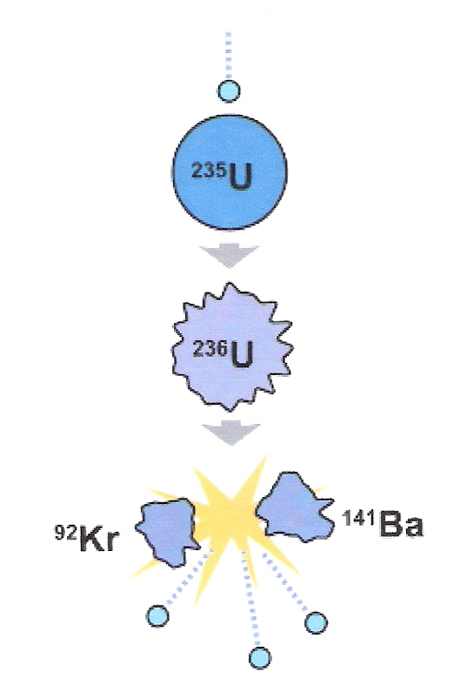
ביקוע אורניום 235
אנרגיה גרעינית = האנרגיה האצורה בגרעין האטום, כור גרעיני = מתקן להפקת אנרגיה גרעינית
בתהליך: מפציצים בניוטרונים גרעינים של יסודות כבדים של מתכת אורניום
הנויטרון פוגע בגרעין וגורם לו להתפרק ל-2 גרעינים קלים יותר ולשחרור של עוד 2 נויטרונים
ביקוע מבוקר – מצב בו שולטים על קצב ביקוע הגרעין
התהליך מלווה בשחרור אנרגיית חום+קרינה
Notes:
אנרגיה גרעינית היא אנרגיה האצורה בגרעין האטום.
כור גרעיני הוא מתקן להפקת אנרגיה גרעינית. האנרגיה הגרעינית מתקבלת בתהליכים גרעיניים, לדוגמה, ביקוע מבוקר של גרעין האטום. בתהליך הביקוע מפציצים בנויטרון גרעינים של יסודות כבדים של מתכת בשם אורניום. הנויטרון פוגע בגרעין וגורם לו להתפרק לשני גרעינים קלים יותר. ביקוע מבוקר: מצב שבו שולטים על קצב ביקוע גרעין האורניום.
הגרעין של יסודות כבדים מורכב ממספר רב של פרוטונים ונויטרונים. התהליך מלווה בשחרור אנרגיית חום וקרינה. בתהליך הביקוע של גרעיני אורניום משתחררים לפחות שני נויטרונים. כל אחד מן הנויטרונים הנפלטים יכול לגרום לביקוע של אטומי אורניום נוספים. כל אחד מאטומי האורניום האלה יתפרק לשני גרעינים קטנים יותר ויגרום לשחרור של עוד שני נויטרונים ולשחרור אנרגיית חום וקרינה. התהליך יכול להימשך כל עוד יש מספיק אטומי אורניום.
בתמונה: כאשר ניוטרון פוגע בגרעין של 235U הוא יכול להתחבר אליו וליצור גרעין מעורר בלתי-יציב של 236U, המתפרק מיד לשני גרעינים קטנים יותר (ולעתים נדירות לשלושה), תוך פליטת מספר ניוטרונים, לרוב שניים או שלושה (בממוצע כ-2.5 נייטרונים לביקוע, לעומת ממוצע של כ-3 ב-Pu239 (

Slide 9
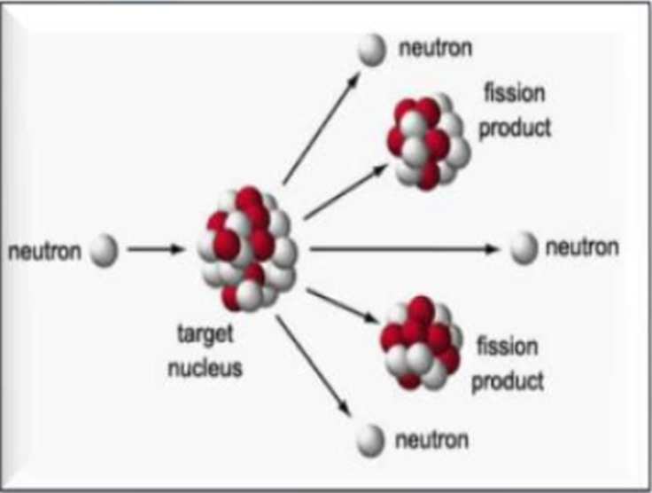
ראקציית שרשרת ביקוע אורניום 235
הגרעין מורכב מפרוטונים (אדום) ונויטרונים (לבן), כאשר בגרעינים בקיעים יש עודף של נויטרונים על פני הפרוטונים
בביקוע: משתחררים לפחות 2 נויטרונים. כ"א מהם יכול לגרום לביקוע של אטומים נוספים.
כך נוצרת תגובת שרשרת גרעין. כלומר: תהליך הביקוע נמשך מאליו.
התהליך ההפוך קרוי "היתוך" – כשאטומים חוברים יחד ליצור אטום גדול.
למשל: השמש מייצרת אנרגיה בתהליך כזה, בעזרת אטומי מימן שמתמזגים יחדיו והופכים להליום.
Notes:
התכונה החשובה ביותר של 235U היא יכולתו לעבור ביקוע גרעיני כתוצאה מפגיעת ניוטרון, ולהתפרק לשני גרעינים קטנים יותר, תוך שחרור ניוטרונים הממשיכים לבקע גרעינים נוספים שלו באופן דומה, וכך הלאה בתהליך העשוי לייצר תגובת שרשרת גרעינית.
לתהליך הביקוע גרעיני הנמשך מאליו קוראים תגובת שרשרת.
לביקוע הזה קיים תהליך הפוך הקרוי היתוך
כאשר אטומים חוברים יחד כדי ליצור אטום גדול בתהליך המכונה היתוך. השמש מייצרת אנרגיה באמצעות היתוך גרעיני, שבאמצעותו הגרעינים של אטומי מימן מתמזגים והופכים לאטומים הליום.
בתהליך מיזוג גרעיני, כמות האנרגיה המשתחררת עבור כל נוקליאון בגרעין, גדולה מזו המשתחררת בתהליך הביקוע הגרעיני.
.
משקף של אהוד: תנאי הכרחי להפקת אנרגיה
כל ביקוע צריך לייצר יותר מנויטרון אחד במטרה להמשיך את התהליך
בצורה מבוקרת – כור גרעיני
בצורה בלתי מבוקרת – פצצה גרעינית
כאשר תנאי זה מתקיים התהליך הוא תגובת שרשרת
תהליך המודרציה נועד להאט את הנויטרונים המהירים הנוצרים בביקוע לנויטרונים תרמיים היכולים להמשיך את שרשרת הביקועים

Slide 10
אז מה צריך כדי לבנות כור?
מוטות דלק המכילים מספיק חומר בקיע (ליבה)
חומר מאט המוריד את אנרגיית הנויטרונים הנפלטים מן הביקוע לאנרגיה המתאימה לבקע את הגרעין הבא (moderator)
חומר קירור נועד לסלק את החום הנוצר בליבה ולהפוך אותו לקיטור המפעיל טורבינות מחד, ומונע את התכת הליבה מאידך (coolant)
מאטם העוטף את כל המכלול הגרעיני ואת החומרים הבאים במגע ישיר אתו
מערכת קירור חירום שתמשיך לקרר את הליבה גם כאשר הכור מושתק והמפעיל מפסיק את פעילות הכור.
Notes:
המבנה העקרוני של כור:
מבחינה עקרונית ניתן לתאר את הכור הגרעיני ע"י חמישה מרכיבים עיקריים: הדלק הגרעיני, המאט, הקרר, המחזר ומוטות הבקרה.
הדלק הגרעיני – זהו המרכיב שבו מתרחשים הביקועים הגרעיניים. הוא מורכב בד"כ מחומר בקיע ומחומר פורה. ההרכב השכיח ביותר של דלק הוא אורניום-235 ואורניום-238. בכורי כוח מופיע הדלק בד"כ בצורת תחמוצת של אורניום דיאוקסיד ובמהירים – עם פלוטויניום דיאקסיד. בכורים מכילי תוריום יהיה ההרכב תוריום דיאוקסיד. התחמוצות הללו מיוצרות כאבקה, שעוברת תהליך כבישה הקרוי סינטור, ויוצרים ממנה את "גלולות" הדלק. ישנם כורים בהם קרביד האורניום משמש כדלק, כלומר תרכובת של פחמן+אורניום, ולא מתחמוצת של אורניום. הסיבה לכך הטמפרטורה הגבוהה בה צריך לעמוד הדלק הגרעיני. בד"כ הדלק מורכב ממוטות דלק, שהם למעשה צינורות המכילים את גלולות הדלק. מכיוון שתוצרי הביקוע הם רדיואקטיביים, יש צורך במניעת יציאתם מהדלק הגרעיני אל המרכיבים האחרים בכור, והעיקר אל מחוץ לכור. הדבר מושג ע"י מעטפת הדלק הגרעיני במעטפת. תפקיד נוסף של המעטפת הוא למנוע תגובה כימית בין החומר המקרר את הדלק לדלק הגרעיני עצמו.
ככל שטמפ' הדלק גבוהה יותר, כך גדל הפוטנציאל של הכור בגרעיני להשיג נצילות תרמודינמית (היחס בין ההספק החשמלי להספק התרמי) גבוהה, ולכן דרושה עמידות הדלק. בנוסף, האנ. הנוצרת התהליך הביקוע גורמת לחימום הדלק. לכן יש צורך בקירורו של הדלק, וכך נכנס מרכיב הקרר.
המקרר – תפקידו הוא להוציא את אנ. החום שבדלק (שנוצרה עקב הביקוע הגרעיני) אל מחוץ לכור. בנוסף, עליו למנוע עליית טמפ' הדלק לערכים גבוהים ולמנוע את התכתו. התכונות הדרושות ממקרר אידיאלי: חום סגולי גבוה ומקדם הולכת חום גבוה, טמפ' רתיחה גבוהה וטמפ' היתוך נמוכה ועוד. מים כקרר..
המאט – תפקידו להאיט את הנויטרונים ולהקטין את מהירותם, בגין הגדלת הסיכוי לביקוע. ככל שמהירות הנויטרון נמוכה יותר, כך גדל סיכויו לבצע ביקוע גרעיני. שכן חתך הפעולה גדל ככל שמהירות (אנרגייה) הנויטרון קטנה.
ככל שמסתו של גרעין המאט קטנה יותר, כך אובדן האנרגיה בהתנגשות יהיה רב יותר. לכן מבחינת תכונות האטה עדיפים מאטים עם גרעינים בעלי משקל אטומי נמוך. הגרעינים בעלי המשקל האטומי הנמוך ביותר הם המימנים, ולכן הם בעלי תכונות האטה טובות. מים רגילים, המכילים כמות רבה של מימנים , הינם מאט עם תכונות האטה טובות. אין כמעט מאט שעונה על כלל הדרישות. אולם ניתן למצוא: מים , מים כבדים וגרפיט.
המחזר – תפקידו להקטין את דליפת הנויטרונים מליבת הכור החוצה. במלים אחרות: תפקידו להשיב את הנויטרונים הדולפים מליבת הכור בחזרה לליבה. התכונות הנדרשות: עמידות בחום ובקרינה, עלות נמוכה וכו',שהן למעשה הדרישות ממאט. לכן – אותם חומרים.

Slide 11
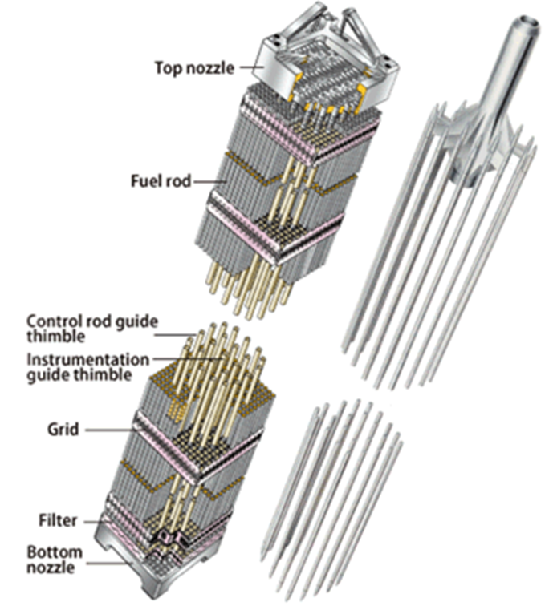
ליבת כור
Notes:
הבקרה – תפקידה לשלוט על אוכלוסיית הנויטרונים בכור. בזמן הפעלה רגילה תפקידה לשמור על אוכ' נויטרונים קבועה. בזמן עצירת הכור תפקידה להפסיק את תגובת השרשרת, ולאפס את אוכלוסיית הנויטרונים במהירות האפשרית. הצורה המקובלת להשגת בקרה הינה ע"י שליטה בכמות הויטרונים הנבלעים בליבת הכור. זאת משיגים ע"י הכנסה או הוצאה של חומרים בעלי הסתברות גבוהה לבליעת נויטרונים. זה נעשה בכמה אופנים: בקרה ע"י מוטות בקרה, בעזרת רעל מומס, ובעזרת רעל מתכלה.
האיור שלפנינו מדגים את ליבת הכור. הליבה בנויה מאשכולות דלק (). אשכולות הדלק בנויים ממוטות דלק, כאשר כל מוט דלק מכיל גלולת דלק. – כפי שיוסבר להלן
(בכור המהיר גלולות הדלק מורכבות מתערובת של תחמוצת אורניום ותחמוצת פלוטוניום, כאשר העשרת הפלוטוניום היא בשיעור של 15%).

Slide 12
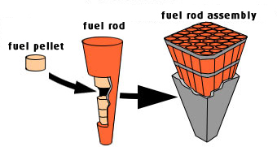
מוט דלק ומכלול דלק
Notes:
הדלק הגרעיני – המרכיב בו מתרחשים הביקועים הגרעיניים הינו הדלק הגרעיני. הדלק מורכב בד"כ מגרעינים של חומר בקיע ומחומר פורה. החומרים הבקיעים שמשתמשים בהם הם בכורים הם אורניום-235, אורניום-233, פלוטוניום-239, ופלוטוניום-247. הפוריים הם אורניום-238, תוריום-232 ופלוטוניום-240. ההרכב השכיח ביותר של דלק גרעיני הינו של אורניום-235 ואורניום-238. בכורי כוח הדלק מופיע בד"כ בצורת תחמוצות של אורניום או פלוטוניום. הסיבה לכך: הטמפ' הגבוהה בה הדלק חייב לעמוד. ברוב הכורים הדלק מורכב ממוטות דלק, שהם למעשה צינורות שבהם נמצאות גלולות הדלק.
תוצרי הביקוע הם ר"א – לכן יש צורך במניעת יציאתם אל מחוץ לכור – מושג ע"י המעטפת.
הציור שלפנינו נותן מבט אל מוט הדלק ואשכול הדלק. מוט הדלק – מורכב מצינור של פלדת אל חלד (להבדיל מזירקוניום בכור התרמי). אורך מוט הדלק הוא 2.7 מטר. אשכול הדלק המתואר כאן מורכב מ-271 מוטות דלק. בכור בו אין מאט – יהיה המרחק בין מוטות הדלק לבין עצמם קטן הרבה יותר מאשר בכורים בהם יש צורך בהאטה.
המרווח בין מוטות הדלק מושג ע"י ליפוף מוט הדלק בחוט דלק (באנגלית: ספייסר). חוט פלדה זה מבטיח את המרחק הנכון בין מוטות הלק, כפי שניתן לראות בציור. אורכו של אשכול הדלק הוא 5.4 מטר. מקרה יחידני: ליבת הכור מורכבת מ-364 (!) אשכולות דלק, הכוללים דלק של אורניום פלוטוניום, וכן 239 אשכולות המכילים רק אורניום, אשר נמצאים בהיקף בליבה ומכונים בשם שמיכה ("בלאנקט") – בכור דוגר.
בתוך הליבה ישנם גם 21 אשכולות בקרה, ובנוסף – 3 אשכולות בקרה לשעת חרום. בכל אשכול בקרה ישנם 31 מוטות העשויים פלדת אל חלד, שבתוכם מוכנס קרביד הבורון – שהינו חומר בעל חתך פעולה גבוה לבליעת נויטרונים. מסביב לליבת הכור ישנם אשכולות שבהם במקום דלק יש מוטות פלדת אל חלד בלבד, אשר משמשים למיגון מיכל הכור בפני הקרינה הר"א החזקה הנוצרת בכור.

Slide 13
המרכיבים של כור גרעיני לייצור חשמל
מיכל מי קירור
מערכת נוזל קירור
מעבה
קיטור
ליבת הכור עם מוטות דלק ומוטות בקרה
טורבינה
גנרטור
מחולל כוח
חשמל לבתים
Notes:
כור גרעיני הוא סוג של מתקן המסוגל לייצר, לשלוט ולשמור על תגובות שרשרת גרעיניות המתרחשות בליבת המתקן
עיקרון ההפעלה הבסיסי של תחנת כוח גרעינית מבוסס על קבלת אנרגית חום באמצעות אטומים דליקים ע"י תהליך ביקוע האטומים המתחולל בליבת הכור. את אותה אנרגיית חום, המכילה אדי מים , ניתן להמיר לאנרגיה מכנית בטורבינה, ולבסוף להמיר אנרגיה מכנית לאנרגיה חשמלית באמצעות גנראטור. מים רותחים.
רכיבי כור גרעיני
1. תהליך הביקוע הגרעיני עצמו מתרחש בתוך מרכז הכור, הנקרא ליבת הכור E. בליבת הכור נמצאים מוטות דלק, העשויים מאורניום, ומוטות בקרה, העשויים מחומרים שיכולים לספוג את מקצת האנרגיה (חלק מן האנרגיה) של הנויטרונים המשתחררים בתהליך הביקוע הגרעיני של האורניום. בכך הם מווסתים את קצב התהליך. על ליבת הכור מגִנה המעטפת, העשויה שכבת עופרת אשר מכוסה בשכבת בטון בעובי של מטר אחד. מטרת השכבה העבה היא להבטיח שהקרינה המסוכנת לא תיפלט לסביבה. המוטות טבולים בתוך נוזל – מים.
2. האנרגיה הרבה הנוצרת בתהליך הביקוע מועברת אל מחוץ לליבה באמצעות מערכת של נוזל קירור. נוזל הקירור משמש לקירור ליבת הכור ולהסעת החום הנוצר אל מחוץ לליבה. נוסף על כך, נוזל הקירור משמש גם להאטת הנויטרונים, על מנת לייעל את התהליך הגרעיני.
3. המים שבנוזל הקירור קולטים את אנרגיית החום הנפלטת בעקבות הביקוע הגרעיני של האורניום. המים מתחממים והופכים לקיטור בעל טמפרטורה גבוהה מאוד. הקיטור זורם אל קטע הצינור המצוי בתוך מְכַל המים הגדול A. בעקבות זאת, המים שבמכל הגדול קולטים חום רב, רותחים והאדים שלהם זורמים אל המעבר הקר.
4. בזרימתם – המים מסובבים טורבינה F אשר מסובבת גנרטור G , המפיק חשמל. כאשר האדים מגיעים למעבה (C) הם מתעבים בחזרה למים ומוחזרים בעזרת משאבה למכל המים הגדול. וכך התהליך יכול לחזור על עצמו.

Slide 14
ומה קורה כשמחפפים?
צ'רנוביל
בחירה גרועה של הצמד נוזל קירור/ מודרטור
"חיסכון" בבניית מאטם חיצוני
פוקושימה
תכנון לקוי של אספקת חשמל חירום
הערכת חסר של גובה הגלים בצונמי הנובע מרעש אדמה
Notes:
שני גורמים עיקריים, קובעים את מידת הבטיחות של כור גרעיני, במקרה של תקלה:
שניתן לעצור את "תגובת השרשרת"Chain Reaction), ) ולהשאירה במצב לא פעיל
שכמות האנרגיה התרמית (חום), המתקבלת בכור, תסולק באופן בטוח, אפילו במקרה של תקלה (מחליף חום ללא אפשרות תקלות) Heat Removal Function).
(גם בפעולה רגילה של הכור (ללא תקלות), יש בעיות בטיחות:
חייבים, בזמן פעולת הכור, להקפיד על מניעת דליפה של חומרים רדיואקטיביים לסביבה (גם בתוך המפעל וגם בסביבתו), החל בגזים הנפלטים לאוויר, המשך בנוזלים המשמשים לקירור, וכלה בקירות הכור, הסופגים הפצצה בחלקיקים אנרגטיים, במשך שנות פעולת הכור, והופכים להיות רדיואקטיביים.
חייבים לאחר גמר השימוש בדלק הגרעיני, לשנע אותו (מוטות פסולת) בבטיחות, לאתר האחסון.
חייבים לאחסן את הדלק המשומש (שהוא רדיואקטיבי), לתקופות זמן ארוכות (אלפי שנים). הסכנות הקשורות באיחסון פסולת הדלק הגרעיני.)
.
תקריות צ'רנוביל ופוקושימה
תקריות חמורות אלה התרחשו ב1986 וב 2011 בהתאמה, והיו כרוכות בפליטות של כמויות גדולות של רדינוקלידים לסביבה. תקרית צ'רנוביל ארעה עקב שרשרת טעויות אנוש חמורות שארעו במהלך ניסוי שגרתי לבירור משכי הזמן בהם עדיין מופק חשמל מן התחנה לאחר הפסקת פעולתה ואילו תקרית פוקושימה נגרמה כזכור מרעידת האדמה החזקה שפקדה את יפן ב 11.03.11 (הרביעית בעוצמתה בהיסטוריה האנושית) מאבדן מי קירור (דהיינו הפסקת הצירקולציה של מי הקירור) כתוצאה מהפסקת חשמל שנגרמה מרעידת האדמה וכשל גנרטורי החירום שנגרם ע"י גל הצונאמי ששטף את חופי יפן בסמוך לאירוע הרעידה. יצוין רק שתקרית צ'רנוביל ארעה ביחידה של כ – 1000 מגוואט חשמלי של כור RBMK סובייטי ואופיינה ע"י התפוצצויות חזקות ושריפה אדירה שהיוו פגיעה חמורה ביותר בכור ואילו תקרית פוקושימה אירעה ב- 3 יחידות של כורי BWR מתוצרת GE ואופיינה בהתכה של רבע – שליש (ואולי אף יותר) של ליבות הכורים, שהיו בהספק כולל של מעט יותר מ – 2000 מגאוואט חשמלי. יש לציין, שבתקרית זו היו מעורבות פליטות משמעותיות של רדיונוקלידים גם מדלק ישן שהיה מאוחסן בבריכות קירור בתוך מבני הכורים. הבטים סביבתיים חשובים של תקרית פוקושימה – בעיקר ניתוחים כמותיים של כמויות רדיונוקלידים ארוכי חיים שנפלטו לסביבה ושקעו סביב האתר הפגוע .
תקרית צ'רנוביל שהתרחשה ב- 1986, נמשכה 12 יום ובמהלכה נפלטו לסביבה כמויות אדירות של רדיונוקלידים (נזקיה הישירים מוערכים בלמעלה מ – 200 מיליארד דולר) ובמידה רבה גם תקרית "אי שלושת המילין" בפנסילבניה (1979), שגם במהלכה נפלטו רדיונוקלידים לסביבה – אם כי בכמויות קטנות עד זניחות – תקריות אלה ערערו במידה רבה את אמון הציבור באנרגיה גרעינית – עד כדי חוסר אמון כמעט מוחלט. לכך יש להוסיף את הגורם הכלכלי. בעוד שעלותה של תחנת כוח פחמית בת 1000 מגאוואט חשמלי עלול להגיע לכ 1800 מיליון דולר, הרי שתחנה גרעינית מקבילה עלולה לעלות כדי 5 מיליארד דולר ואף למעלה מכך – עלויות שספק רב אם ניתן לקזזן בעלויות שוטפות ו/או בעלויות דלק גרעיני מופחתות. נוסיף על כך גם את פוקושימה (מרץ 2011).
הפגיעות בנפש בתקרית צ'רנוביל (קרוב ל – 50 מקרי מוות בשנה הראשונה, רובם מחשיפות אקוטיות לקרינה מייננת בקרב צוותי החרום שטיפלו בתקרית, ובנוסף – כמה אלפי מקרים של סרטן בלוטת המגן בקרב מי שהיו ילדים בעת התקרית ועוד תוספת סטטיסטית של כמה אלפי מקרים של לויקמיה וסרטנים אחרים הצפויים בקרב מיליוני הנחשפים לתוצאות התקרית), וכן שטחים שגודלם כשטח מדינת ישראל שהזדהמו מעל לספים מקובלים, משקיעת רדיונוקלידים (בעיקר צזיום – 137), על כל המשתמע מכך מבחינת מגורים, גידולים חקלאיים וכיו"ב – כל אלו הביאו לרתיעה כלל עולמית חזקה מאנרגיה גרעינית. לא עזרו טענות המומחים שבכורים "מערביים" - תקרית כזאת לא הייתה אפשרית כלל מסיבות פיזיקאליות – תכנוניות של הכורים.

Slide 15
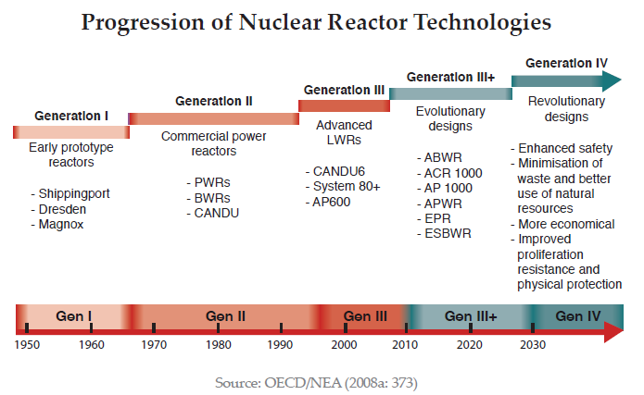
התקדמות טכנולוגיית התג"ר בעולם
Source: https://www.cigionline.org/sites/default/files/part_1.pdf
Notes:
נהוג לסווג את הכורים על פי 'דורות'.
- דור הכורים הראשון הכיל את הכורים הניסיוניים בשנים
1950 ־ 1970 .
- הדור השני כולל את הכורים המסחריים הראשונים בשנים 1970 ־ 1990 , עמם נמנים גם הכור
בהריסבורג - אי שלושת המיילים, בצ'רנוביל ובפוקושימה, ובעצם גם רוב רובם של הכורים הפעילים כיום
- הכורים המתוכננים והנבנים כיום נקראים דור שלישי, והם מתהדרים בתכנון פשוט יותר, המקטין את
ההסתברות לתקלות ואת העלות הכספית, בנצילות גבוהה יותר ובבטיחות מוגברת. עד כה הופעל כור דור שלישי בודד ביפן בשנת 1996 , וכורים נוספים מדור זה נמצאים כיום בבנייה.
בניסיון להקטין את הסיכון הכרוך בתפעול כורים גרעיניים, כורי הדור השלישי כוללים מערכות- כאמור: -
'פסיביות'. אם בכורי הדור השני היה צורך באמצעים פעילים לתפעול השוטף של הכור ולטיפול במקרי חירום, כגון מערכות אלקטרו־מכניות, שסתומים, ומשאבות מים להתזת מי קירור, הרי שבכורי הדור השלישי מובנות מערכות בטיחות שאינן דורשות מגע יד אדם, הפעלה מכנית או חשמלית. המערכות מתבססות על עקרונות פיזיקליים להפעלתן גם בשגרה, ובעיקר במקרי חירום.( כך למשל, כור המים־בלחץ האירופי נעזר באמבט מים הנמצא מעל לליבה, והמותקן כך שבמקרה חירום ישחרר את המים שיישפכו
על הליבה לקירורה, וזאת מבלי להזדקק למשאבות, לשסתומים, למערכות בקרה, או להתערבות אנושית
כלשהי.)
כורי הדור הרביעי – עליהם עוד ידובר כאן...
עם זאת, חוקרי הגרעין עמלים כיום על הדור הרביעי של הכורים, דור המתבסס על טכנולוגיות
השונות מאלה של כורי המים של הדורות הקודמים. השאיפה היא לפתח טכנולוגיות שהן בטוחות יותר,
פשוטות יותר ובעיקר זולות יותר, תוך ניסיון לפנייה לייצור המוני שיוזיל באופן משמעותי את עלויות
הייצור. הדור הרביעי אינו סוג מסוים של כורים, אלא אוסף של טכנולוגיות שונות הנמצאות כיום בשלבי
בחינה והוכחה שונים, שישנה תקווה כי יביאו לשיפורים שעוד נציין כאן.

Slide 16
תחנה גרעינית (תג"ר) לייצור חשמל - PWR
כור מים קלים בלחץ - בכור זה, מים זורמים דרך ליבת הכור עם האורניום, ומעבירים את החום הנוצר אל מחליף חום, המעביר את החום למים אחרים, ההופכים לקיטור, המניע טורבינות, המניעות גנרטורים.
עיקרון פעולה כשל "סיר לחץ", בו מניחים מכסה הדוק מעל סיר עם מים מחוממים.
הלחץ בסיר גדל עם העלייה בטמפ' (האדים לא יכולים 'לברוח'), אך מונע מהמים לרתוח בטמפ' הרגילה.
כ-2/3 מהתגר"ים בארה"ב הם מסוג זה.
Notes:
Pressurized Water Reactor כורי מים בלחץ
כור מים בלחץ (PWR) פועל למעשה כמו סיר לחץ, שבו מניחים מכסה הדוק מעל סיר עם מים מחוממים, הגורם ללחץ בתוך לגדול עם העלייה בטמפרטורה (כי האדים לא יכול לברוח), אבל מונע מהמים לרתוח בטמפ הרגילה(100° C) .
כשני שלישים של תחנות הכוח ההפעלה כור גרעיני בארצות הברית הם PWRs.

Slide 17
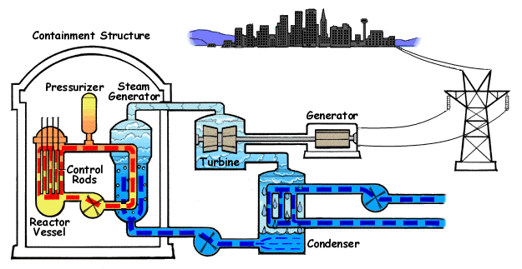
תחנת כוח גרעינית - Basic Diagram of a PWR
תחנת כוח גרעינית (תג"ר)
Notes:
כור כוח מטיפוס מים בלחץ – מרבית כורי הכוח בעולם הם מטיפוס מים קלים, כאשר החלק היותר נכבד הוא כורי המים בלחץ PWR.
הנצילות התרמודינמית (המוגדרת כיחס בין ההספק החשמלי להספק התרמי – כלומר המתקבל מהאנרגיה הגרעינית) הוא 34% בכורים אלה. מהדיאגרמה האופיינית: ליבת הכור נמצאת בתוך מיכל הלחץ, והיא מהווה למעשה את מקור החום הנובע מהאנ הגרעינית. הביקוע הגרעיני מתבצע במוטות הדלק הגרעיני, הנמצאים בליבת הכור.
הכניסה של המקרר (מים – המשמשים לקירור מוטות הדלק) לליבת הכור היא דרך פתח במיכל הלחץ. מי הקרור (הקרים יחסית) נכנסים אל תחתית ליבת הכור, ויוצאים אל מחוץ למיכל דרך פתחים הדומים לפתחי הכניסה. טמפ הכניסה שלהם היא כ-290 מעלות והיציאה בכ- 323. כלומר: יש כמות אדירה, וטמפ רתיחה של 100 מעלות (בלחץ רגיל). לכן, יש צורך בהגדרת הלחץ. הלחץ הקיים בליבה הינו גבוה, ומגיע ל-155 אטמ'. מכאן גם שמו של הכור!!
ע"מ לשמור על הלחץ הגבוה של מי הקרור, נמצאת ליבת הכור במיכל לחץ (שני חלקים: חלק תחתון וכיפה שמחוברת אליו בעזרת ברגי ענק). אותה יש לפתוח לצורך תדלוק. בליבה: יש מווטת דלק ומוטות בקרה.
במצב עבודה רגיל – מוטות הבקרה נמצאים מחוץ לאשכול, או מוחדרים לתוכו באופן חלקי. כשרוצים לעצור את הכור – מוחדרים המוטות פנימה לאשכול הדלק. (יש לציין כי המוטות מחוברים בעזרת אלקטרו מגנט אל המנגנון השולט בהם).
הפתחים בחלק העליון של מיכל הלחץ הם פתחי הכניסה והיציאה של מי הקרור. המיכל מתוכנן לעמוד בלחצים גבוהים ובטמפ' גבוהות, ובתנאי הקרינה הר"א המתמשכת למשך 40 שנה (חיי הכור..).
מי הקרור היוצאים ממיכל הלחץ נכנסים למחולל הקיטור – שתפקידו: להעביר את החום של מי הקרור למערכת קיטור, כדי להניע את הטורבו – גנרטורים. המחולל הוא למעשה מ"ח בצורת האות יו, עם קליפה וצינורות.
אלמנט נוסף במערכת הינו המתקן לוויסות הלחץ – המתקן משמש כדי ליצור לחץ של כ-160 אטמ' הדרוש לפעולת מע' הקרור בכור. תפקיד נוסף שלו הוא לווסת – להגדיל או להקטין את לחץ המקרר, כתוצאה משינויי טמפ הנובעים משינויי עומס של הכור. וויסות הלחץ מושג בעזרת מחממים חשמליים ומקלחות שסתומי שחרור. כשהלחץ יורד מופעלים המחממים, הגורמים לרתיחה נוספת של המים וליצירת קיטור, ובכך להגדלת הלחץ. אם הלחץ עולה – מופעלות המקלחות המפזרות מים קרים, וגורמות בכך לחלק מהקיטור להתעבות, וכך להקטין את הלחץ. אם הגידול בלחץ רב, ייפתח שסתום (בדומה לסיר לחץ).
כל המערכות העיקריות של הכור – כלומר, מיכל הלחץ והליבה, מחוללי הקיטור, המשאבות והמתקן לוויסות לחץ נמצאות במאטם. המאטם בעל מבנה כדורי, או חצי כדורי, כדי לשמור בקלות על תת לחץ בזמן עבודה רגיל, או על לחץ גבוה בעת תקלה. ובעיקר – תפקיד המאטם הוא למנוע דליפת גזים ר"א מבניין הכור.
כדי להחזיר את הקיטור למע' יש צורך בעיבוי הקיטור, כלומר- הפיכת הקיטור למים שאותם ניתן לשאוב. זה נעשה במעבה (מיכל גדול עם צינורות של מי קרור.

Slide 18
תחנה גרעינית לייצור חשמל - BWR
כור מים רותחים - בריאקציה נוצר חום רב, המחמם את מי הכור הנמצאים בלחץ גבוה (כ-70 אטמ'), עד כדי רתיחה.
בשל הלחץ הגבוה בכור- הרתיחה נעשית בטמפ' של כ-C 300°.
קיטור (בלחץ ובטמפ' גבוהים) זורם מהמיכל לטורבינה ומשם לגנרטור להפקת חשמל.
קיטור מעובה – מתעבה לפזה מימית ע"י מעגל קירור משני.
מים חוזרים לליבה.
Notes:
BWR - כורי מים רותחים BWR = Boiling Water Reactor). ) בו עוברים המים ישירות לטורבינה, ללא צורך ביצירת קיטור ממים אחרים.
כאמור, בריאקציה זו נוצר בין השאר חום רב, המחמם את מי הכור, הנמצאים בלחץ גבוה (כ- 70 אטמוספירות) עד כדי רתיחה. - בשל הלחץ הגבוה בכור, הרתיחה מתחוללת בטמפרטורה גבוהה של כ- 300 מעלות צלזיוס. הקיטור, הנמצא בלחץ וטמפרטורה גבוהים, זורם מהמיכל לעבר הטורבינה. במעברו של הקיטור דרך הטורבינה הוא מביא לסיבוב הגנרטור המפיק חשמל.
ביציאה מהטורבינה לחץ הקיטור יורד משמעותית וחלקו אף מתעבה. הקיטור ממשיך לזרום לעבר מעבה, המעבה אותו לפאזה מימית באמצעות מעגל מי קירור משני, המפנה את החום מהמעבה לסביבה, למשל לים.
מים אלו נשאבים על ידי משאבת ההזנה ומוזרמים חזרה אל ליבת הכור דרך מחמם ראשוני.

Slide 19
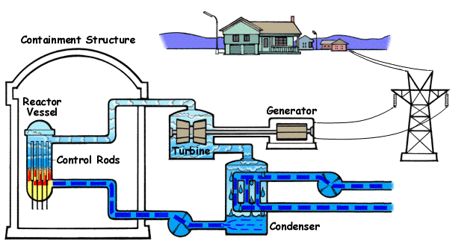
Basic Diagram of a BWR
Notes:
מאתר הוא"א:
מהו כור כוח כדוגמת זה שביפן ומה עיקרון הפעולה שלו?
כור הגרעיני הינו מערכת הפועלת על עיקרון של ביקועים מבוקרים של אטומי אורניום (235). האורניום הבקיע נמצא בכור בתצורה של מוטות. מוטות אלו עטופים ונאטמים הרמטית במתכת עמידה לתנאי העבודה בכור, כולל לחום גבוה. בתהליך הביקוע נוצרת קרינה מסוגים שונים, חום רב ותוצרי ביקוע רדיואקטיביים. החום הרב שנוצר בכור מפונה על ידי זרם קירור, בדרך כלל מים, ומנוצל להפקת אנרגיה חשמלית. תוצרי הביקוע הרדיואקטיביים מוכלים בתוך הדלק העטוף בצורה הרמטית והקרינה נחסמת בכור. המים שסביב מוטות הדלק משמשים לקירור מוטות הדלק ולהאטת הנויטרונים במטרה להגדיל את הסיכוי לביקוע.

Slide 20
כורים קטנים מתקדמים
Notes:
במצגת הבאה אשוחח על כורים קטנים מדור רביעי, ועל התאמתם לישראל. כ- "משלים" את המגמה שקיימת כיום בעולם – כורים בטיחותיים מאוד, עם הסתברות נמוכה לתאונות.
בהקשר זה, אשוחח כמובן על אספקט חשוב שהוא – מדוע דווקא כורים או תגרי"ם מסוג זה עשויים להתאים לארץ.
חידושים טכנולוגיים – כורי כוח
SMRs –
כורים כאלה יוכלו להיכנס לנישה במדינות בהן רשת החשמל אינה מפותחות דיו, שאינה יכולה לתמוך בתגרי"ם גדולות, או שיוכלו לשמש כדי להתגבר על מקומיות ספציפיות, כמו אספקת חשמל לצרכי חימום אזורי, או למתקני התפלה. הבעיה המרכזית לגבי כורים אלו היא הטכנולוגיה (וכן הכלכליות) שעדיין לא הוכחה בתנאי תפעול אמיתיים, כי אם רק במתקנים ניסיוניים למיניהם. העניין בכורים כאלו מונע גם בשל העניין הרב של מדינות לצמצם בעלויות ההקמה, ולספק חשמל באזורים מרוחקים, בהם , כאמור, רשת החשמל איננה מפותחת דיו. לחלק מהכורים הקטנים תכונות אטרקטיביות, כגון הבטיחות אינהרנטית שיכולה להבטיח סילוק החום השארי במקרה של תאונה, גם ללא התערבות חיצונית של מפעיל. האתגר בשילוב תגרי"ם כאלו תהיה ביצירת שוק לכורים "ראשונים מסוגם" FOAK במדינות שבהן ייוצרו. כדי שניתן יהיה להכניסם לשימוש בטווח הזמן הנראה לעין, יהיה צורך בדחיפה מדינית וממשלתית בשילוב עם התעשייה.
כאמור, יש סוגים שונים של כורים קטנים, וחלקם נמצאים כיום בבנייה. למשל, בארגנטינה, סין ורוסיה. קיימים כורים כאלו שייכנסו לשימוש בעתיד הקרוב , כאלו הנבנים ע"י החברות ווסטינגהאוס ועוד, ואחרים שמתוכננים בפרספקטיבה ארוכת טווח, כמו ראקטורים עם קררים שמשלבים מתכות, וכורים עם מבער מיוחד, שנועדו למדינות בהן יש עודפי פלוטוניום.
כורי דור רביעי:
הפורום לכורי דור רביעי הוא מסגרת של שיתופי פעולה בינ"ל למימוש מערכות מתקדמות לייצור אנרגיה, שנוסד בשנת 2001 ע"י המדינות ברסיל, ארגנטינה, קנדה, צרפת, יפן, קוריאה הדרומית, דרא"פ, בריטניה וארה"ב. לאחר מכן הצטרפו סין, רוסיה, שוויץ ומדינות האיחוד האירופי לשת"פ זה.
מטרות הפורום הן פיתוח טכנולוגיות של כורי דור רביעי, תוך שיפור הבטיחות, האמינות, הכלכליות וכן היכולת למיגון פיזי והמניעה לשימוש בדלק למטרות ייצור פצצות גרעיניות. בעיקר, הוחלט לשם דגש בפיתוחן של שש טכנולוגיות מרכזיות של כורים חדשניים:
GFR – כור מהיר מרקורר גז
LFR – כןר מהיר מקורר עופרת
MSR – כור מקורר תמלחת
SFR – כור מקורר בסודיום
SCWR – כור מקורר מים סופר קריטיים
VHTR – גור בטמפרטורות גבוהות מאוד
לפי מפת הדרכים של הפרום מ2014 עבור כורים מדור רביעי, הטכנולוגיות שעשויות להפגין יכולות בנות קיימא הן בעיקר SFR LFR SCWR ו VHTR
היתרונות של כורים מהירים הן ניצול טוב יותר של הדלק, עבור אותה כמות של אורניום, כורים כאלה יכולים לייצר כמות אנרגיה הגבוהה פי 60 או יותר מכורי דור 3 מקוררי מים, או שימוש רב פעמי בדלק, ושיפור ניהול הפסולת עי"כ הפחתת הרעילות של הפסולת הסופית. היתרון העיקרי של SCWR הוא שיפור בכלכליות לעומת כור מקורר מים, וכן בשל בנייה הפשוטה יחסית. היתרונות של VHTR הם שיפור ים בטיחותיים, וכן היכולת לספר מי תהליך בטמפרטורות גבוהות מאוד, שבהם ניתן לעשות שימוש במספר אפליקציות, כגון ייצור מימן.
הצפי כיום הוא שכורים מסוג זה לא ייכנסו לשימוש לפני שנת 2030. בנוסף, צפוי כי במשך עשורים רבים יפעלו כורים אלה לצידם של כורי דור שלישי, אך בכמויות קטנות בהרבה. למרות יתרונותיהם היחסיים, נדרשים עדיין פרוייקטי מחקר רבים, כמו גם פרוייקטי ההדגמה, בעיקר בתחום הדלק והחומרים העמידים בפני טמפרטורות גבוהות, שטף ניוטרונים גבוה, או בסביבות קורוזיביות, כדי להפוך סוגי כורים אלו למצב של מסחריות. בעיקר דרוש טיפוס אב, בכדי שכורים אלו יוכלו להיות בשימוש החל משנות ה2030 ואילך.
כמה מדינות כבר החלו ביצירת מתווה ראשוני, וחלקן אף החלו (לעתים בו זמנית) בהקמתם של כורים מדור רביעי. עבור טכנולוגיית הכורים המהירים, שהיא בעלת היסטוריה ארוכה של כורים פועלים מקוררי סודיום שהיו מחוברים לרשת כבר בשנות ה-80 של המאה הקודמת,, קיימים כיום כורים המייצרים 800 ואף 1200 מגהוואט שנכנסו להרצה, ויש סיכוי רב שיוכלו להיכנס לפעולה בשנת 2030. גם צרפת נחשבת למתקדמת באספקט זה, ובניית כור הסודיום "אסטריד" שברשות תסתיים ככל הנראה עד שנת 2019. סין מפעילה כור מהיר ניסיוני, שמפיק 20 מגהוואט חשמל, ומחובר לרשת החשמל כבר משנת 2011, ובימים אלו מתוכנן אב הטיפוס לכור של 1000 מגהוואט. הודו עסקה בכורי מקוררי סודיום במשך מספר עשורים!. SFR מודולרי, כמו כור ה"פריזמה", המבוסס על טכנולוגיה שפותחה בארה"ב בשנות ה-80 של המאה הקודמת, שבו ניתן להשתמש גם למיחזור פלוטוניום. בהקשר של כורים בטמפרוטורות גבוהות, סין מקימה את אב הטיפוס הראשון, ה HTR-PM, שאמור לייצר 201 מגהוואט חשמל. לסין גם כור ניסיוני קטן (10 מגהוואט) שפועל מזה עשור. הפיתוח של כורים מסוג זה יהיה תלוי בעיקר בפיתוח של מערכות שלא למרות ייצור חשמל בלבד, כמו מערכות התפלה.

Slide 21
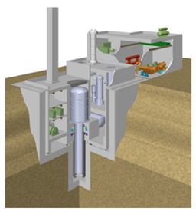
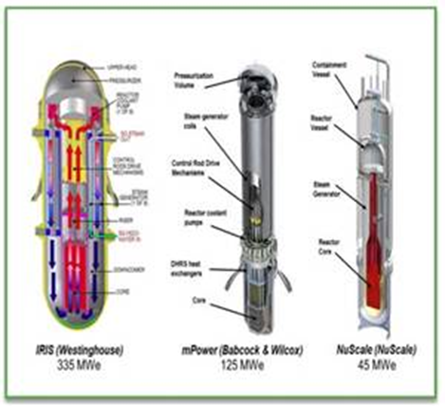
כורים מתקדמים מדור רביעי - טכנולוגיות "מתעוררות"
טכנולוגיות חדשות - לא מבוססות כורי LWR
לעומת כורי דור 3 - פשוט יותר ובטוח יותר, נצילות גבוהה יותר, מותאם יותר לרשת, ומקטין את הסיכוי להפצת נשק גרעיני.
מתאים למגוון שימושים (בנוסף לייצור חשמל): בעיקר לחום תהליכי/שיורי בבתי זיקוק, התפלה, ייצור מימן, ייצור של ביו דלקים וכו'.
ניהול הדלק הגרעיני - שימוש במעגלי דלק מתקדמים
Notes:
תג"רי דור 4
המצב בעולם
הצורך בחשמל דל פחמן, הביא למחשבה על הגדלה משמעותית של הצורך בחשמל גרעיני, למשל הגדלת הספק מותקן ב 70% עד 2030. התחזית לשימוש נרחב זה הציבה 4 אתגרים בפני דור 4 :
מקור אנרגיה בר קיימא מבחינת השימוש במשאבי דלק וניהול הסילוק של פסולת גרעינית.
תג"רים אמינות ובנות תחרות כלכלית עם הקיימות.
בטיחות תישאר גורם עליון בחשיבותו.
הקטנת הסיכונים להפצה של נשק גרעיני.
לאתגרים אלה נוספו 2 שחשיבותם גדלה עם התפתחות התכנית
צורך במוצרי אנרגיה נוספים לחשמל.
צורך של ממשלות לתמוך בהחייאת תשתית המו"פ הגרעיני שלהן.
למרות ההכרה בצורך לחשמל דל פחמן, הרי ביקוש מוגבר לחשמל גרעיני טרם התממש. תחזיות סבא"א להספק הגרעיני המותקן ב-2030 וב-2050 הן גידול ב 24% עד 100% ו 27% עד 208% בהתאמה לעומת ההספק המותקן בסוף 2011. הסקר המשלים מציין, גם בעקבות דו"חMIT ⁴, כי יתכן שהמניע של לחץ על משאבי האורניום לא יתממש במחצית הראשונה של המאה הנוכחית.
במדינות המפיקות מזה שנים אנרגיה גרעינית הצטבר דלק משומש, המכיל בין השאר אקטינידים ארוכי חיים. הכורים המהירים עשויים לסייע בטיפול בדלק משומש זה ע"י שימוש חוזר בחלקו כדלק וע"י כך הפיכתו למוצרי ביקוע קצרי חיים יחסית. למדינות הבונות את התג"ר הראשונה שלהן אין ענין מיוחד בשימוש זה.
בשנת 2001, הרוב של המדינות הגרעיניות המובילות בעולם יצר מסגרת לפיתוח מערכות הכוח הגרעיניות שצפויות להצליח (שאינן מבוססות טכנולוגית LWR) מאוחר יותר, בהתבסס על ההנחה שכורי הדור השלישי יהיו מוצלחים מאוד. טכנולוגיות:
לעומת כורי דור 3 (המצוידים במערכות בטיחות מרובות, חלק משמעותי בהן פסיביות, אך גם אקטיביות).
בפיתוח בעיקר בארה"ב, כורים מודולריים קטנים (SMR) עם יתרונות פוטנציאלים בבטיחות ובהתאמה לרשת.
(דוגמא: בטיחות משופרת: (קריטריוני בטיחות 10⁻⁵/ry לנזק לליבה (דמוי TMI) ; 10⁻⁶/ry לשחרור גדול ומהיר של ר"א (דמוי צ'רנוביל \ פוקושימה). בפועל תג"רים חדשות מציגות בחישוב ערכים טובים פי 10.)
בארה"ב נמצאים כיום בשלבי פיתוח לפחות ארבעה כורים קטנים מקוררי מים המיועדים גם להטמנה רדודה של המאטם, (דבר שיאפשר מיגון משופר כנגד איומים ע"י נשק חודר). יתכן אמנם שתידרש הטמנה עמוקה יותר (כנגד נשק ייחוס בזירה הישראלית) -0 וכרגע נראה, שקל יותר יהיה להשיגה בתג"ר זו מאשר בתג"ר גדולה. לכורים אלה, שהם כולם PWR (כלומר, מקוררי מים), תהיה צפיפות אנרגיה מופחתת מאשר ל-PWR הגדולים. מערכות הבטיחות שלהם תהינה פסיביות)
הדגש כאן יהיה על כורים שאינם מקוררי מים!
התקווה – יצור בביח"ר יאפשר מחיר דומה לנוכחי בכורים גדולים;
תוצאות של תאונה קטנות יותר (אבל עקב ריבוי כורים שכיחות להספק כולל נתון עלולה לגדול);
יתכן ונוח יותר להטמנה;
(בארה"ב - בעיקר LWR, הפעלה ניסיונית צפויה לתחילת שנות ה-20. סין ורוסיה – גם תכנים אחרים ואולי מוקדם יותר.)
חיסרון: להספק נתון – מחייב יותר שטח. לכן עשוי להיות בעייתי באתר שיבטה.

Slide 22
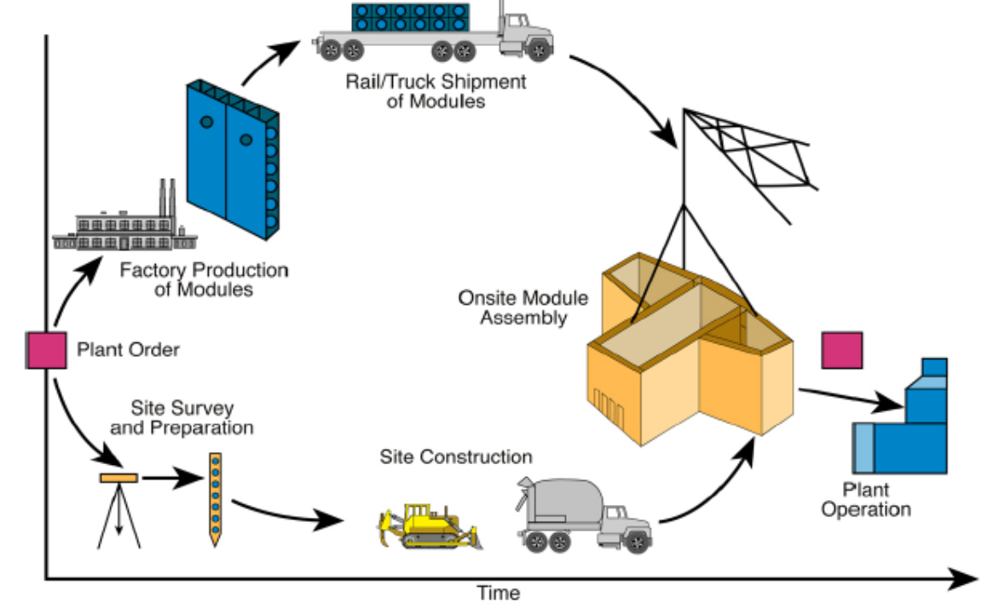
היתרונות של כורים קטנים
כורי SMR- כור מודולרי בהספק של עד GWe 0.3 :
מאפיינים מיוחדים:
ייצור בביח"ר – מחיר דומה לכורים גדולים
זמן הקמה קצר עם סיכון כלכלי נמוך
גמישות בייצור החשמל
עיצוב פשוט, יוזיל עלויות בעתיד
איבר מקור קטן יותר – יתרון בטיחותי, הטמנה
השלכות מתאונות נמוכות ביחס לכור גדול
Notes:
אז מהם כורי SMR?
1. כיום "כורים קטנים מודולריים" מוגדרים ככאלה שמייצרים פחות מ- 300 MW חשמל, ואשר מיוצרים במודולים שניתנים להובלה ולשינוע מהמפעל לאתר – באמצעות רכבת או משאית.
2. כורים קטנים מודולריים (SMRs) הם מקרה מיוחד ונכללו בבדיקת הבדה"ת כאלטרנטיבה הולמת, בגלל תכונות הבטיחות והפוטנציאל להפחית את העלות ולשפר את הגמישות בתכנון קיבולת הרשת שלהם.
כורים אלה מבוססים על הכללת כל הרכיבים העיקריים של מעגל קירור הליבה, כולל מחולל הקיטור, במיכל הכור, ויצור מלא שלו במפעל תעשייתי והובלה של מיכל שלם לאתר התחנה. עם סיום חיי התחנה תוחזר זו למפעל לצרכי פרוק והטמנת הפסולת הגרעינית.
דרך זו אמורה להביא לביטול היתרון לגודל של התג"ר הגדולות, שכן - ניתן לבנות תג"ר בהספקים שונים ע"י צירוף קל יחסית של כמה יחידות (מכאן התואר מודולרי). פיתוח כורים אלה הואץ ב- 2011-12, כולל בארה"ב.
הערה: מאחר שבעבר היה יתרון כלכלי מובהק לגודל התג"ר, מחיר החשמל מתג"ר קטנה מהווה מרכיב עיקרי לא יעלה על זה שמתג"ר גדולה.
בנוסף, לתג"ר הבנויה מיחידות מודולריות יש שלושה יתרונות מובנים לעומת תג"ר גדולות:
סיכון נמוך יותר כלכלית, עקב דרישות הון קטנות יותר ואפשרות לבניה בשלבים.
התאמה טובה יותר להתפתחות הרשת (כמו כן במדינות גדולות ורבות אתרים, אפשרות לפריסה קרוב לצרכנים)
איבר מקור וחום שיורי קטנים יותר ליחידה.
ד - הכור מציע את האפשרות לשריפה של אחוז גבוה מאוד של פסולת הרדיואקטיבית בדירוג גבוה הנוצרת בכורים אחרים ומכאן שכמות הפסולת הנוצרת הינה מינימלית עד לא קיימת כלל בכורים מסוג זה. כורים מדור רביעי ברובם מעוצבים בטכנולוגיה זו. בכורים אלו היחס בין האורניום המוכנס לכור לכמות האורניום שנשרפת בפעולת הכור הינה כמעט 1:1
בתחום ישנם מספר פרוייקטים שמתבצעים כיום בצרפת, סין, יפן, רוסיה, קוריאה הדרומית, דר"אפ וארה"ב, בנוסף לחברות האיחוד האירופאי. הראקטור הכור נויטרונים מהיר הינו פיתוח טכנולוגי חדש הפותר בעיות ודילמות רבות הקשורות לפסול הנוצרת מהפעלתו של הכור. תהליך הפיתוח של כורים מסוג זה החל כבר לפני מספר עשורים ונדחה, תהליך זה החל בתחילתו, מתוך רצון לתת מענה לחוסר במחצב אורניום בעולם, אך משהתברר כי יסוד זה נמצא בשפע ולא צפוי להיות חסר בעשרות שנים הקרובות נזנח המחקר. מחקר זה חזר לכותרות בשנים האחרונות כשעולם הקיימות ואיכות הסביבה הפך להיות שיקול מרכזי בבחירת מקורות אנרגיה. יכולתו של הכור לצמצם במאות אחוזים את כמות הפסולת הרדיואקטיבית הנוצרת ממנו המהווה שיקול מרכזי בהקמתן של תחנות כוח גרעיניות מהווה פריצת דרך ושינוי מצב משמעותי מאוד. בנוסף, ישנה אפשרות הנבדקת בימים אלו בנוגע ליכולת בתצורה של PBMR הוא כעת בתהליכי בנייה בסין, והמגמה היא לייצר באמצעותו חשמל בשנת 2017.

Slide 23
בטיחות אינהרנטית - דלק ה"טריסו"
כור מצע הכדוריות - אלפי כדוריות בגודל כדור טניס
קליפה קרמית – מונעת דליפת תוצרי ביקוע
החום הרב מהליבה מסולק ע"י גז "אדיש"
קוטר מוגבל ל-3 מ', וטמפ' הדלק מוגבלת ל-C1600°, וכך מובטח שכל תוצרי שחרור הר"א יישמרו במעטפת הגרפיט.
Notes:
כורי דור 4 -
6 הטכנולוגיות הן: קירור במתכת נוזלית כגון נתרן, עופרת ונתך של עופרת-ביסמוט, קירור בגז, קירור במלחים פלורידים שונים, ובנוסף קיימת גם הצעה לשימוש במים בלחצים סופר-קריטיים. בטיחות משופרת בכורי דור רביעי: טכנולוגיות שונות שמשו בתכן כורים אלה. המשותף לכולן הוא הגברת הבטיחות ע"י שימוש בשיטות פסיביות למיתון תקלות, ותכן רובוסטי שימנע את רוב התקלות שפגעו בכורי הכוח כמו TMI, צ'רנוביל ופוקושימה גם בתנאי סביבה חריגים.
ארבע הן של כורים מהירים ומאפשרות מעגל דלק דוגר, כלומר יצירת חומר בקיע חדש המפצה על דילול הדלק בזמן פעולת הכור. כל הטכנולוגיות אמורות לפעול בטמפרטורות גבוהות מאלה של הכורים מקוררי המים של דור 3 ולכן להגדיל את הנצילות התרמודינמית של הכורים.
טכנולוגיות מתקדמות יחסית בפיתוחן הן אלה של כורי (מקוררי) נתרן מהירים, FSR, וכורים בטמפרטורות גבוהות מאוד - VHTR.
דור 4 המשמעות של בטיחות אינהרנטית (Inherently Safe), כלומר מערכות התג"ר יוכלו להתגבר על כל תקלה מתקלות הבסיס לתכן מבלי להזדקק למפעיל, או מקור אנרגיה חיצוני. הפעולות הדרושות לביטול תוצאות התקלה יתבצעו כולן באופן אוטומטי ע"י כוחות טבעיים כמו גרביטציה, הסעת חום טבעית, או באמצעות לחץ גז אגור.
בהיות כורי SMR הרבה יותר קטנים מכור גרעיני רגיל, יחס פני השטח של מיכל הכור לכמות מוצרי הביקוע בתוכו הוא הרבה יותר גדול מאשר בכור רגיל. נתון זה מאפשר ביתר קלות לסלק את החום השיורי מהליבה ובכך להקטין משמעותית את סכנת התכת הליבה ע"י קירור פסיבי פשוט.
במערב עדיין רחוק מיישום. יחד עם זאת - תג"ר VHTR עשויה לעניין אותנו עקב בטיחות.
דוגמה ספציפית
אחת הטכנולוגיות הנבחנות במסגרת זו היא כור מצע הכדוריות (בכור מסוג זה ) שהוזכר מספר פעמים כמועמד ליישום בישראל בליבה מונחות אלפי כדוריות גרפיט בגודל כדור טניס שמשוקעים בהן חלקיקי אורניום זעירים המצופים בקליפה קֶרָמית למניעת דליפת תוצרי הביקוע לסביבה.
כורים מסוג זה פועלים בטמפרטורות גבוהות הרבה יותר מאשר כורי המים המקובלים. החום הרב מסולק מהליבה באמצעות גז אדיש )אינרטי( כגון הליום או חנקן. בגלל החום הרב יש להקפיד ולמנוע כניסת חמצן לליבת הכור, מאחר שאירוע כזה יגרום לשרֵפה של כדוריות הגרפיט. לטכנולוגיה זו יתרון בכך שהיא יציבה מיסודה - אם הריאקציות הגרעיניות מתגברות, עולה הטמפרטורה בליבה והפיזיקה של תהליכי הביקוע מביאה להיחלשות הריאקציות ולחזרה למצב נורמלי. כך מושג יתרון בטיחותי פסיבי
משמעותי.
כורים מטכנולוגיה זו אמורים להיות פשוטים יותר לתפעול, עם פחות חלקים נעים, בטוחים יותר ויעילים יותר מהכורים הנוכחיים. במעבדות הפיתוח אף קיים תכנון ליחידה אטומה שתוכל לספק חשמל כמה עשרות שנים ללא צורך בתחזוקה. יחידה שכזו תישלח אל אתר היעד ותספק חשמל במשך עשרות שנים, ולאחר סיום הפעולה תיאסף על־ידי היצרנית, תפורק ותנוטרל.
ה - PBMR מבוסס על העיקרון של ריאקטור הפועל בטמפ' גבוהות
- קוטר מוגבל לריאקטור(3 מטר) - ניתן לסוגרו על ידי שימוש במוטות בקרה (CNT-RODS.) הממוקמים בחורים בצידי הרפלקטור
- טמפ' הדלק תמיד נשמרת מתחת ל-1600 מעלות צלזיוס, ולפיכך כל תוצרי השחרור הרדיואקטיבי יישמרו שם.
- (כל ספרת דלק שמוכלת בליבה, מכילה אזור פנימי עם קוטר חיצוני של 50 מ"מ של חלקיקי אורניום דיאוקסיד בתוך מצע גרפיט. בנוסף, יש שכבה של גרפיט ללא דלק, עם קוטר חיצוני של 60 מ"מ שמכסה את האזור ה"דלקי". )
באמצעות תכונות אלו נמנעים שני המצבים המסוכנים: סילוק הכוח השארי ושינוי בלתי מכוון בכוח בשל הכנסת ראקטיביות.
במידה והקירור האקטיבי נכשל, ניתן יהיה לסלק את הכוח השארי (DECAY HEAT) באמצעים של הולכה וקרינה אל מחוץ למיכל הלחץ (CONTAINMENT).
כדי להשיג את העיקרון של בטיחות אינהרנטית : צפיפות כוח נמוכה, קיבולת תרמית גבוהה והלייאאוט מאפשרים סילוק חום פסיבי. דגשים על: הליום כנוזל מקרר חלקיקי הדלק ( מצופים, ספריים) ומכאן שאין צורך במערכת בטיחות אקטיבית. כך נשמרת "שלמות" הדלק גם בתנאים החמורים ביותר כגון: הוצאה של המוטות, אובדן הקירור וכו'.
–היה רעיון (שנגוז) לבנייה בדרום אפריקה, על ידי חברת Eskom. הרעיון הוא לבנות מספר כורי ביקוע גרעיניים קטנים (כל אחד מהם מייצר 110 מגהוואט חשמל) באותו מתחם, כך ש 10 כורים ביחד נותנים 1100 מגהוואט חשמל. כול הכורים נשלטים מאותו חדר בקרה, ומשתמשים באותם אמצעי בטיחות. הדלק הגרעיני בכורים אלו הוא בצורת כדורים בגודל של כדור טניס (קוטר 60 מילימטר), ובכל כדור דלק יש כ 10,000 מיקרו-כדורים (קוטר של מעט פחות ממילימטר) של אורניום מועשר מעט, העטופים כל אחד בנפרד בחומר קרמי. הציפוי מיועד למנוע התכה של החומר, וכליאת הרדיואקטיביות בתוכו גם במקרה של תאונה בכור. בין המיקרו-כדורים נמצא גרפיט כחומר מאיט (Moderator). כדורי הדלק נעים בכור באופן מחזורי עקב פעולת הגרביטציה, כאשר אלו שיצאו מתחתית הערימה מוחזרים לראשה לאחר בדיקתם. בכל רגע נתון יש כ 40,000 כדורי דלק בכור. כל כדור עובר בדיקה לכמות החומר הפעיל בו, ברגע שהוא יוצא מתחתית הערימה. כל כדור עובר כ 10 מחזורים במערכת הכור, במשך מספר שבועות, עד שנגמר בו הדלק הפעיל. חומר הקירור הוא גז הליום במחזור סגור המועבר בלחץ בין כדורי הדלק. הגז מועבר לטורבינת גז במחזור ברייטון (Direct Brayton Cycle Gas Turbine). הכור מתוכנן כך שמתחתיו יישמרו כדורי הדלק המשומשים למשך 40 שנה בכספות באחסון יבש.

Slide 24
ההתאמה של SMR לישראל
אפשרות להטמנה (כור מוגן יותר)
הספק מותאם למשק החשמל הישראלי
התקנה פשוטה ומהירה (עלות)
תדלוק אחת לחמש שנים
Notes:
כמה נקודות עניין מיוחד בSMRs לישראל
הצורך בגידול בייצור (בהתאם לעליה בתצרוכת), וכן הגיוון בתמהיל הדלקים הוצגו כבר. כמו כן ראוי לציין, כי פעולות המינהלת נגזרות ממסקנות פעילות הצוות המקצועי למחקר קדם היתכנות לתג"ר בישראל. דובר על בעייתיות האתר היחיד לתג"ר, ועל דרישות הבטיחות המיוחדות לנו.
היתרונות לכורי SMR – בעלי פוטנציאל ל: 1. שיפור של הגמישות של הרשת 2. הפחתת ההוצאות לפני תפעול בזמני שיא וכן הפחתת אי ודאות פיננסית
באופן כללי, השימוש בכורים קטנים עשוי להגביר את גמישותה של רשת החשמל, ולצמצם את הוצאות הטרום-הפעלה וחוסר הודאות הפיננסית.
העניין המיוחד שלנו בכורים קטנים קשור לחששות האמורים. שלושה נושאים שאנו מחשיבים כיום הם:
1. כור מוטמן - הגנה מפני מעשי זדון: בכוונתנו לחקור את ההיתכנות של תג"ר מוטמנת כפתרון אפשרי לבעיה הביטחונית. אנו מצפים שיהיה זה קל יותר לקבור SMR ולא כור גדול. בכוונתנו להתחיל מחקר היתכנות לגבי ההשלכות של הטמנת תג"ר בתת הקרקע, המבוססת על הפריסה של כורים גדולים קיימים מדור 3, ואנו רוצים לכלול גם ניתוח שלSMR מוטמן במחקר זה.
2. כור מוטמן - התנהגות בתנאי תאונה: האם זה יהיה קל יותר להכיל את החומר רדיואקטיבי של כור מוטמן ניזוק?
3. היתרונות של איבר מקור קטן יותר: ההשלכות (הרדיואקטיביות ששוחררה, מינונים, אזור מזוהם, וכו') של תאונה חמורה צפויים להיות קטנים בכורSMR ביחס להשלכות של תאונה דומה בLR בשל איבר המקור הקטן שלו והחום שיורי. האם אנחנו יכולים לתרגם את התוצאות מופחתות לקריטריונים מגבילים גמישים יותר?
ועוד אתגרים טכנולוגיים עיקריים שכור קטן עשוי לפתור:
בטיחות – (אחד האיומים שאנו שוקלים הוא נשק מונחה מדויק (PGM) עם יכולת חדירה עמוקה. (תגרי"ם מדור 3 הנוכחי כנראה לא תוכננו לעמוד בפני איומים כאלו)). בהיות כורים אלה קטני ממדים לא - צפוי קושי רב בכריית חללים תת-קרקעיים למיקומם ומיקום מערכות העזר הדרושות להם.
בחירת אתר – אפשרות לכור מוטמן, שיאפשר להתגבר על בעיית הבטיחות, ויחד עם זאת יאפשר הקלה בקריטריונים הנוכחיים.
פריסה יעילה באתר.

Slide 25
אתגרים
אין עדיין בעולם ניסיון בייצור כורים מודולריים לתחנות כוח גרעיניות ולא כל שכן בהקמתם באתר ובהפעלתם, לעומת כורי דור 3
"מימוש ציפיות" מול הרישוי – כורים שיחייבו שינויים בתהליך
עלות גבוהה – עם פיתוח יקר, של כ-30% מערך השוק של החברה המפתחת. וזהו שיעור הדומה לזה של פיתוח מטוס נוסעים חדש, אשר גבוה מהשיעור של פיתוח תרופה חדשה.
ביקוש נמוך מהמצופה (אי וודאות)
כלל ה NO-FOAK
Notes:
אתגרים לתג"ר הקטנות
מול היתרונות האפשריים של SMR בבטיחות, אבטחה ובכלכלה עומדים כמה סיכונים הקשורים או אתגרים להשלמת הפיתוח :
זמינות ובשלות הטכנולוגיה
מול היתרונות האפשריים של SMR בבטיחות ואבטחה לעומת LR (=תג"ר גדולה), והאפשרות שכלכלית שתי קבוצות אלה תהינה שוות ערך, עומדת העובדה הברורה, שהטכנולוגיה הראשונה עדיין אינה זמינה ליצור חשמל והטכנולוגיה השנייה כבר אתנו. ה-SMR בהם עסקנו כאן לא יספקו חשמל לרשת לפני 2022, בעוד שחלק מכורי דור III+ כבר פועלים.
אין עדיין בעולם ניסיון בייצור כורים מודולריים לתחנות כוח גרעיניות ולא כל שכן בהקמתם באתר ובהפעלתם. גם האתגרים הצפויים כדי להשיג את הכלכליות המובטחת; בין השאר: ביקוש מספיק גדול והצלחה טכנית וכלכלית של ייצור במפעל עלות אתרים ותג"רים קטנות
בשיחות עם אנשים בקהילה הגרעינית הצרפתית צוין כי אתרים אירופאים, ובכלל זה צרפתים, הם "יקרים", ולכן החשיבות של קבלת הספק "גדול" מאתר נתון רבה יותר מאשר בארה"ב, והם אינם רואים תגרי"ם מסוג SMR כמתאימים להקמה בצרפת.
בנוסף, בדיקה ראשונית שביצעה חח"י העלתה כי היחס הספק \ טביעת רגל נמוך ב SMR משמעותית מאשר בתג"ר גדולה. נראה שהדבר לא נכלל בהערכות עלות שבוצעו ל-SMR ועלול לשנותן לרעת ה – SMR.
רישוי:
כורי SMR יחייבו זמן לגיבוש שינויים בתהליך הרישוי, שעלול להיות ממושך מהצפוי - ביחוד מכיוון שבכוונת היצרנים לנסות כיוון כפול של רישוי אמריקאי: ה"ישן" , דו שלבי, לפי פרק 50 וה"חדש" חד שלבי לפי פרק 52.
התכנים של סוגי הSMR הם בשלב מוקדם והם הושלמו רק בפחות מ-20%.
הסכמת גופי הרישוי למספר תפיסות חדשות, למשל חדרי פיקוד משותפים או דרך שונה למנוע פגיעה ע"י מטוס מתרסק, אינה וודאית, והעדרה עלול ליקר את עלות ה – SMR
בנוסף - מימוש ציפיות מול הרישוי, למשל הסכמה לחדר פיקוד יחיד למספר מודולים.
אפשר גם להצביע על נקודות בהן הערכה עדכנית מציגה אפשרויות לבעיות, לעיכובים ולהתייקרויות בהמשך פיתוח וייצור SMR. החיסכון בעלויות הצפוי ב SMR נשען במידה רבה על תיעוש הייצור והבניה שלהם והעברת חלק מהפעילות הנעשית היום באתר הבניה לבתי-חרושת לביצוע עם צוות מומחה. תהליך זה טרם אומת.
עלות גבוהה - המשך הפיתוח של SMR יהיה יקר. הערכה: מדובר על כ 30% (!!) מערך השוק של החברה המפתחת, שיעור הדומה לזה של פיתוח מטוס נוסעים חדש וגבוה פי מהשיעור של פיתוח תרופה חדשה (כ 0.5% מערך השוק של החברה המפתחת). פיתוח מטוסים ותרופות נהנה בארה"ב מסיוע פדרלי עקיף גבוה יותר מאשר כורים.
תחזית הביקושים- יש אי וודאות גדולה במספר ההזמנות הצפוי ל- SMR. ערך זה ישפיע על חלק מהפרמטרים האחרים ובפרט על הצלחת התיעוש.
(בהקשר הישראלי, כלל ה No-FOAK, משמעותו היא שלא נוכל לשקול ברצינות הזמנה של יחידה בזו לפני שהיחידה הראשונה בעולם היה קרובה להשלמת בנייתה ואולי אף לפני חיבורה לרשת כלומר לא לפני 2020-2022)
כמו כן, מאז 9/11 שונו בארה"ב ובעולם המערבי דרישות מיגון הכורים כך שיעמדו בהתרסקות של בואינג 747 ישירות על מבנה הכור.
דרישות אלה שבודאי תוחמרנה בישראל מייקרות מאד את ההקמה
עם זאת אימוץ הקונספט של כורים מודולריים קטנים מדור IV מאפשר הקמת כורים ת"ק בעלי מיגון אינהרנטי
וגם:
– האם נותן מענה ל:
האם המניעה של תאונות חמורות תהיה יותר קשה בכור מוטמן מאשר בכור קונבנציונלי (עילי), בשל קשיי גישה לליבה? (האם TEPCO היו מזרימים מי ים לליבות של כורי פוקושימה אם הם היו מוטמנים לאדמה?)
מניעת תאונות חמורות - האם זה יהיה קשה יותר מאשר בכור עילי בשל קשיי גישה?
האם כור SMR מוטמן, שתוכנן במיוחד עבור פריסה תת קרקעית, יוכל "ליהנות" מאותם יתרונות של מאטם "טבעי" ללא קשיי גישה?
ומה לגבי פריסה יעילה של התג"ר - האם נוכל לנצל ביעילות את האתר היחיד, ולפרוס בו 8 יחידות של כורי SMR?
(40 SMRs of 0.2 GWe)?

Slide 26
הקמת תחנות כוח גרעיניות בעולם
Notes:
בעולם -

Slide 27
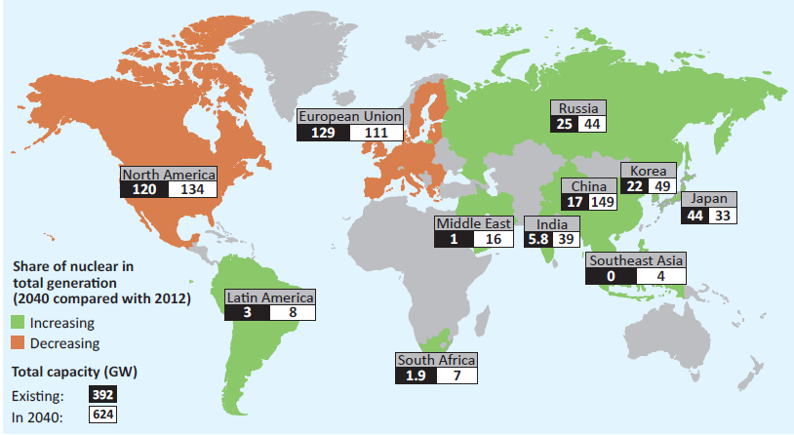
תג"ר בעולם - תחזית IEA-2015 לשנת 2040
Notes:
1. מדינות בעולם:
יפן – 2 תג"ר פועלות מתוך 50.
סין – המשיכו בבניה. עצרו התחלות חדשות עד נובמבר 2012. יהיו הראשונים שיפעילו תג"רי דור 3 צרפתיים ואמריקאים! צריכת חשמל גדלה ב 10%+ לשנה.
סוף 2012 – Gwe 13
מתוכנן ל 2020 – 58GWe; ל 2030 – GWe 200
הודו, רוסיה, קוריאה: ממשיכים בהקמת תג"רים. ביילורוסיה תקים תג"ר
מזרח אירופה: צ'כיה ממשיכים. בלטיות ופולין- מהססות.
2. המשך
מרכז אירופה – נוטשת גרעין (גרמניה, שוויץ) לא מצטרפות (איטליה , אוסטריה)
מערב אירופה – צרפת אינה מתכננת בניה חדשה. בלגיה אומרת שתיטוש
בריטניה – מתכננת עד 2025 לחדש את צי הכורים שלה תוך הכפלת הספק מותקן. לא תהיה יצרנית.
ארה"ב – ניתן רישיון הקמה ל2 זוגות תג"רים לראשונה מזה 30 שנה ומול זה – ביטול ודחיית הזמנות אחרות עקב גז זול וצפי לאי גידול בביקוש
3. מזרח תיכון
מע"ם – תג"ר דרום קוריאנית תפעל ב 2017.
טורקיה –החלה בבניה ב 2014. פעולה ב 2020. כור רוסי. BOO (לא היה מקובל בגרעין).
ירדן – "שנה מהחלטה" מזה 3 שנים. בעיות מימון ועוד.
סעודיה – תבנה.

Slide 28
תג"רים בבנייה בעולם
מקור: IAEA 2015
Notes:
מדינות מצטרפות לרשת + תחזית
היכן בונים תגרי"ם?
למה כ"כ מעט?
1. בשל מגבלות בטיחות
כוונה לבצע סקר עמיתים אחת למספר שנים בכל תג"ר.
"מבחני מאמץ" לכורים קיימים.
העצמת גופי רישוי ביפן, בדרום קוריאה, בהודו ובסין.
אומנם, אין כמעט סגירה מוקדמת של כורי דור 2. אבל: כורי דור 3: ריבוי מערכות בטיחות, יתירות ופסיביות. במערב – נכנסים באיטיות.
מעט יצואנים: צרפת, ארה"ב, דרום קוריאה, רוסיה. האם קנדה תמשיך ליצר וליצא? הודו וסין יצרניות. תרצינה לייצא. אנגליה, גרמניה – לא תייצרנה.
מסקנות מחקר, שבוצע על ידי חברה עצמאית בגרמניה בשנת 2011, לאחר התאונה בכור בפוקוג'ימה ביפן, הראו שלמעשה עלות ביטוח של כור גרעיני היא בלתי ניתנת להערכה, עקב העלויות העצומות במקרה של תקלה. כתוצאה מכך, החליטו ממשלות גרמניה, בלגיה ושווויץ, לבטל לחלוטין את השימוש בכורי ביקוע גרעיני עד שנת 2022 (!!!).
בשנת 2012, שנה לאחר האסון הגרעיני בפוקוג'ימה שביפן, עשרות אלפי אנשים עדיין לא יכולים לחזור לבתיהם, מהם פונו בזמן האסון, ויש מביניהם שלא יוכלו לחזור לבתיהם במהלך חייהם.
בשנת 2016, 5 שנים לאחר האסון, עדיין מקררים את ליבות הכור שהותכו במים, ושומרים את המים הרדיואקטיביים (בעיקר טריטיום בריכוז גבוה), במיכלים (400 טונות ביום).
בשנת 2012, מתוך 54 כורי ביקוע גרעיניים ביפן, שהייתה מעצמה בנושא שימוש בכורים גרעיניים להפקת חשמל, רק 2 פעילים !!!
בארצות הברית, לא נתנו אישורים להקמת כורים גרעיניים להפקת אנרגיה משנת 1978. בשנת 2009, הוגשו 31 בקשות להקמת כורים גרעיניים. שלוש שנים לאחר מכן, רק 4 בקשות עומדות לדיון, להקמת כורים גרעיניים עד שנת 2021.
בתאריך 9 בפברואר 2012, לראשונה מזה 34 שנים, אושר רישיון להקמת כור גרעיני בג'ורג'יה בארצות הברית. הבעיה היא גם כלכלית, מכיוון שעלות החשמל מכורים חדשים אלו לא תפחת מ 12 סנט לקילוואט-שעה, שזהו מחיר גבוה בהרבה ממחיר החשמל המופק ממקורות אנרגיה חלופיים.

Slide 29
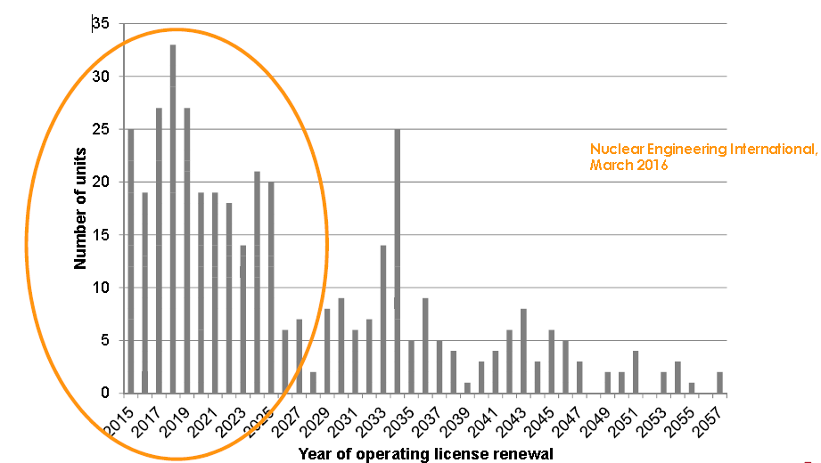
Market Potential: Operating License Renewal World Power Reactor Fleet
Notes:
Number of nuclear power reactors by nation (11 nations with the largest number of reactors ranked by installed capacity) as per March, 2014 [7]
מספרן של תחנות הכוח הגרעיניות בעולם יורד בהתמדה. כיום ישנם עדיין 436 כורים פעילים.
אולם ב־ 15 או 20 השנים הבאות יהיה מספרן של תחנות הכוח שיֵּצאו מכלל שימוש בגלל התיישנות גדול מזה של התחנות החדשות שיתחילו לפעול.
אין ספק כי לא כל הצהרות הכוונות ייושמו. ככל שמשק האנרגיה ייפתח לתחרות חופשית, כך יקטן חלקה של האנרגיה הגרעינית
נכון לשנת 2000 (מגלובס): האם אפשר לראות כי תאונות הן גורם "מעכב"
בין השנים 98' ו-99' גדל כושר הייצור של תחנות הכוח הגרעיניות הפעילות בעולם, והגיע ל-344,526 מגה-וואט, מגלה מחקר חדש של המכון האמריקני במהלך שנות התשעים גדל כושר הייצור הגלובלי ב-4.7%, לעומת גידול של 140% במהלך שנות השמונים.
במהלך 99' מספר הכורים שפעילותם הופסקה עלה ל-95, כשאורך השירות הממוצע שלהם בן פחות מ-18 שנה, ובסוף השנה היו 431 כורים פעילים בעולם, אחד יותר מאשר שש שנים קודם לכן. הפתיחה ההדרגתית של שוקי החשמל בשני האזורים מפעילה לחץ כבד על מפעלים גרעיניים להפוך יותר תחרותיים.
קרוב ל-40% מכושר הייצור הגרעיני בארה"ב מאוים בסגירה לצמיתות בשל עלויות גבוהות. במקביל, מאיצות ארצות אחרות את תוכנותיהן לסגור לצמיתות כורים מזדקנים ובלתי כלכליים.
שבדיה תסגור כור גרעיני בשנה הבאה, גרמניה מתכננת לסגור 19 כורים גרעיניים בתחומה.
(833 terawatt hours [TWh], with 132 reactors (122 gigawatts [GW]). Four units under construction; three countries phasing out (Belgium, Germany and Switzerland).
Average age of fleet is 27 years; about 130 units to be decommissioned by 2050. Poland and Turkey are newcomer countries. The United Kingdom is planning one of the most ambitious new build programs in the OECD. Mix of liberalized and regulated electricity markets.
USA: 19% electricity production (822 TWh) with 100 reactors (105 GW). Five units under construction. Mature nuclear fleet; most reactors licensed for 60 years. Mix of liberalized and regulated electricity markets.
Russian Federation: 17% electricity production (172 TWh), with 33 reactors (25 GW). 10 units under construction.
Liberalized electricity market.
Japan and Republic of Korea: 11% electricity production (148 TWh), with 71 reactors (66 GW) All of Japan’s 48 reactors are presently idle. Seven units under construction (two in Japan, five in the Republic of Korea). Regulated electricity market.
China: 2% electricity production (117 TWh), with 20 reactors (17 GW). 29 units under construction. Regulated electricity market.
India: 3% electricity production (32 TWh), with 21 reactors (5.8 GW). Six units under construction. Regulated electricity market.

Slide 30
כלכליות חשמל מתג"ר
מחיר, כולל ריבית בזמן ההקמה – 6 ~ מיליארד דולר לתג"ר של 1GW (למשל, התג"ר בפינלנד).
תאגידים פרטיים אינם מסתכנים בהקמת תג"ר ללא סבסוד וערבות ממשלתית.
סבסוד גלוי וסמוי של מדינות (הלוואות, הכרה מוקדמת בעלויות, רכש מובטח).
BOO כפתרון למדינות לא עשירות (טורקיה, ירדן? בנגלה דש?).
חשמל מגז, במיוחד במדינות מפיקות, מתחרה בחשמל מגרעין.
Notes:
והכשלים...
- עלות הקמתן של תחנות כוח חדשות גבוהה משהייתה אי פעם. כך למשל, עלות בנייתה של
תחנת הכוח הגרעינית החדשה באולקילואוטו שבפינלנד כבר תפחה מ־ 3 לכ־ 5.4 מיליארד אירו, אף על פי שאפילו מעטפת המבנה טרם הוקמה. נוסף על כך, לא נפתרו בעיות סילוק הפסולת ורגישותה הגבוהה של טכנולוגיה זו לתקלות.
- כיום, אף תאגיד אנרגיה פרטי אינו מסתכן בהקמת תחנת אנרגיה גרעינית חדשה ללא סבסוד וערבויות ממשלתיים. ניכר כי תחנות גרעיניות חדשות מוקמות בייחוד במקומות שנכרתה בהם "ברית לא קדושה" בין הממשלה לבין תעשיית האנרגיה.
- עד כה מומנו תחנות הכוח הגרעיניות בסבסוד ציבורי נרחב. לגבי גרמניה, התחשיב מסתכם בלמעלה מ־ 100 מיליארד אירו, ויחס
מועדף זה המוענק לתעשיית הגרעין נמשך גם כיום. למעשה, בשל סובסידיות אלה, המיליארדים שהופרשו לטובת סילוק פסולת
גרעינית ופירוק תחנות כוח גרעיניות משמשים את החברות כתמרון לקבלת פטור ממס. נוסף על כך, אחריותן המשפטית של החברות
המפעילות מוגבלת ל־ 2.5 מיליארד אירו, שהם חלק מזערי מהעלויות שייווצרו במקרה של תקלה גרעינית בסדר גודל בינוני
- בנוסף, העלות תלויה בין השאר ב-
שימוש בפצלי גז ומחיר הגז
עלויות שיטילו על גזי חממה
עלות הקמה של תחנה גרעינית (גודל השוק)

Slide 31
ובארץ...

Slide 32
תג"ר בישראל
מדינת ישראל עוסקת בנושא הקמת תג"ר משנות ה- 70 ועד היום
הגורם העיקרי המונע את מימוש התוכנית הוא היעדר מוכר
תוכנית התג"ר בישראל בשנות ה- 70-80 עסקה, בהובלת חח"י, בבחינת התג"ר המתאים ביותר לישראל ובמציאת אתר מתאים להקמתו
משנות ה- 90 ועד תחילת המאה ה- 21, בשל בעיית היעדר מוכר, צומצמה הפעילות תוך מיקוד באישור אתר מתאים לתג"ר (אתר שבטה-רוגם)
משנת 2010 הותנעה במשרד התשתיות קדם בדיקת היתכנות (בדה"ת) לתג"ר
מטרת קדם הבדה"ת, לאפשר הקמת תג"ר בישראל החל משנת 2030, במידה ותתקבל על כך החלטת ממשלה ויימצא מוכר.
Notes:
בחירת אתר לתג"ר היא רבת משמעות לכל מדינה ובוודאי במדינה קטנה, צפופה מאוד בחציה (50%) ובעלת אזורים פעילים סיסמולוגית, כמו מדינת ישראל.
במהלך ההיסטוריה של פעילויות הקודמות להקמת תג"ר בארץ, נעשו מספר עבודות לחיפוש אתרים מתאימים ואף לשריינם בתוכניות המתאר הארציות או המחוזיות, שהיו אמורות לענות לאילוצים שנמנו לעיל.
בחירת אתרים לתג"ר הוא הנושא בוא נעשתה מירב הפעילות.
עד כה נבחר אתר יחיד שעומד בקריטריונים, ועליו אפרט בשקפים הבאים.

Slide 33
עיקרי פעילות עבר
1974 הבטחת ניקסון
הותנעה תכנית להקמת תג"ר בישראל. בין השאר מוקמת הוועדה המייעצת לבטיחות גרעינית.
התכנית החלה לדעוך בשנות ה-80 כאשר התברר כי לא יהיה מוכר.
בשנות ה-90 הפעילות התרכזה בבחירת אתר לתג"ר, באזור שבטה. הוגדר מרכז מחקרים ובהמשך (1996~) סוכם על נקודה צפונית ב-10 ק"מ לערך.
Notes:
בעבר, החל מ-1974, תכנית ישראלית להקת תג"ר
דעכה (1985 – 2006) בין השאר עקב העדר מוכר
יוזמת משרד האנרגיה (2010) לקֶדֶם-בדה"ת להקמת תג"ר ראשונה, בין השאר לגיוון מקורות אנרגיה
מינוי צוות מקצועי לבחינת הנושא
סיכום עבודת הצוות (2013) - המלצות ואישורן

Slide 34
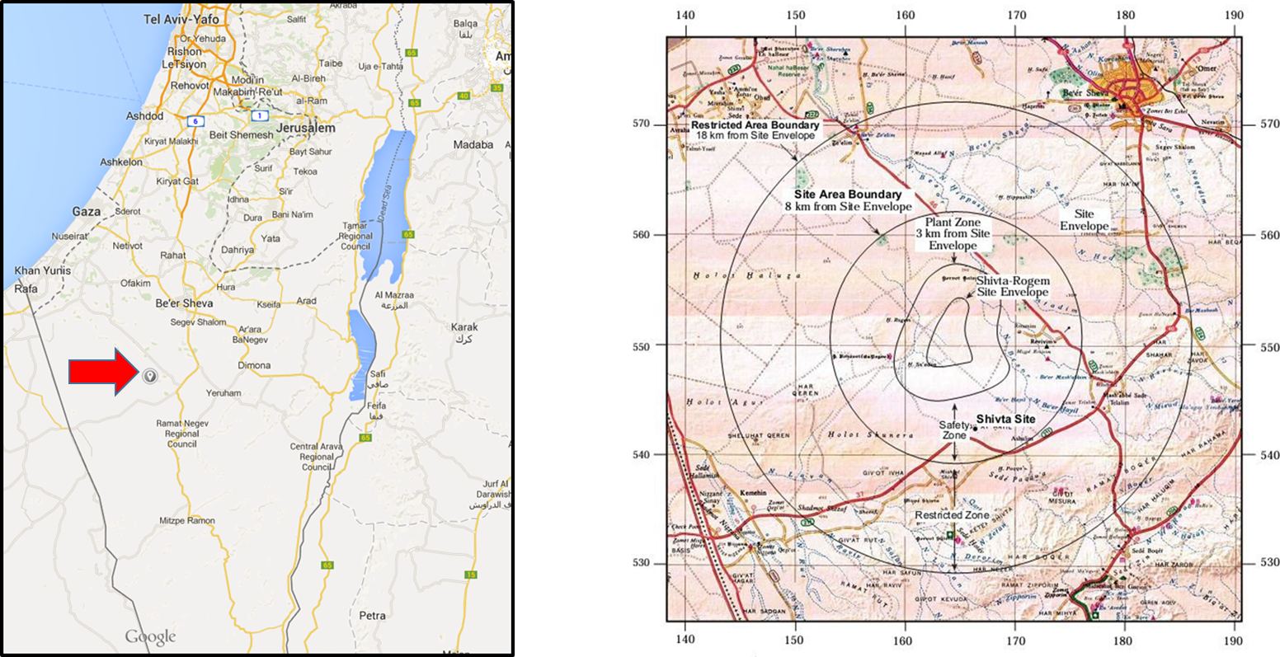
האתר הנבחר – שיבטה רוגם
אתר שיבטה-רוגם
האתר היחיד שנמצא מתאים להקמת תג"ר עד כה
שטח מצומצם בלבד (0.75 קמ"ר)
ממוקם בדרום המדינה, בשטח אש, ואינו סמוך לגוף מים גדול.
אינו מעוגן בתמ"א – בעייתי!
Notes:
אתר לתג"ר (פרק 11)
בשל מגבלות גיאולוגיות וסיסמולוגיות - אתר יחיד, צפונית לשבטה.
נדרשו מרחקי הפרדה משמעותיים מישובים (ביטחון).
אזור מצומצם מאוד – מגביל כמות אנרגיה מתחנות קטנות.
האתר יבשתי ופתרון הקירור אינו שיגרתי.
בנוסף, השמירה על אתר (הרחקה מישובים) לעשרות שנים מתגלה כבעיה.
כל אלה מצביעים על הצורך הקיים במציאת אתרים נוספים, שיהוו מרכזי אנרגיה. כלומר, במרכזם תיבנה תג"ר, והשטח מסביב ינוצל לשיטות אחרות לייצור אנרגיה, למשל, תאים פוטווולטאיים וכו.
- בסבבי הפעילות שנסקרו כאן, העוסקים בנושא לא ראו צורך ביותר מאתר יחיד המתאים להקמת תג"ר.
הפעילות התרכזה כאמור באתר שיבטה, כך שהחל משנות משנות ה-80 מדובר על אותו אתר יחיד.

Slide 35
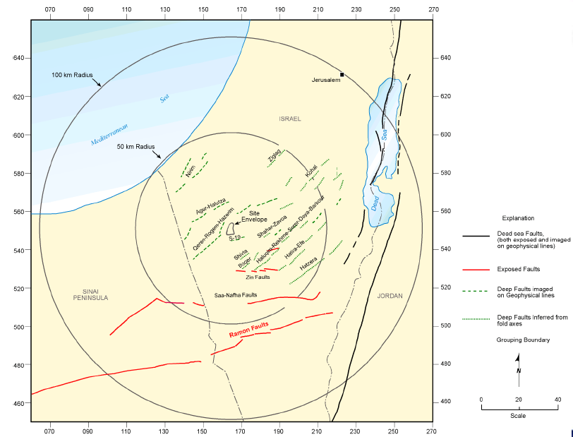
מפת העתקים – דרום מדינת ישראל
רצועת חוף צפופה ואולי פעילה גיאולוגית
נגב – העדר גופי מים גדולים והעתקים רבים, חלקם פעילים
ניתוח, ע"י חח"י, גיאולוגי – סיסמולוגי מקיף ומפורט של אזור שבטה.
יידוע התושבים ומעורבותם נמוכים לעומת הנהוג היום
הגבלות על בניה (1990)
עקב ביטחון (?) חמורות משמעותית מהנהוג בעולם (?)
סימון אתר מיועד בתכנית מתאר מחוזית (1995~)
Notes:
אתר סטטוס 2010 - מה עוד נחוץ?
ניתוח הידרולוגי – קירור תג"ר בפעולה נורמאלית ובתאונות
בחינה מחודשת של אתר מתאים יותר – לא ברור שניתן למצוא
הבנת קריטריונים גיאולוגים
יידוע הציבור (יהודים ובדואים)
בחינה של עקביות הדרישות – האם יתכן שאנחנו מחמירים בדרישות הבטיחות עקב מצב בטחוני בו כלל לא נרצה להקים תג"ר?
נחוצה מעורבות רגולטור

Slide 36
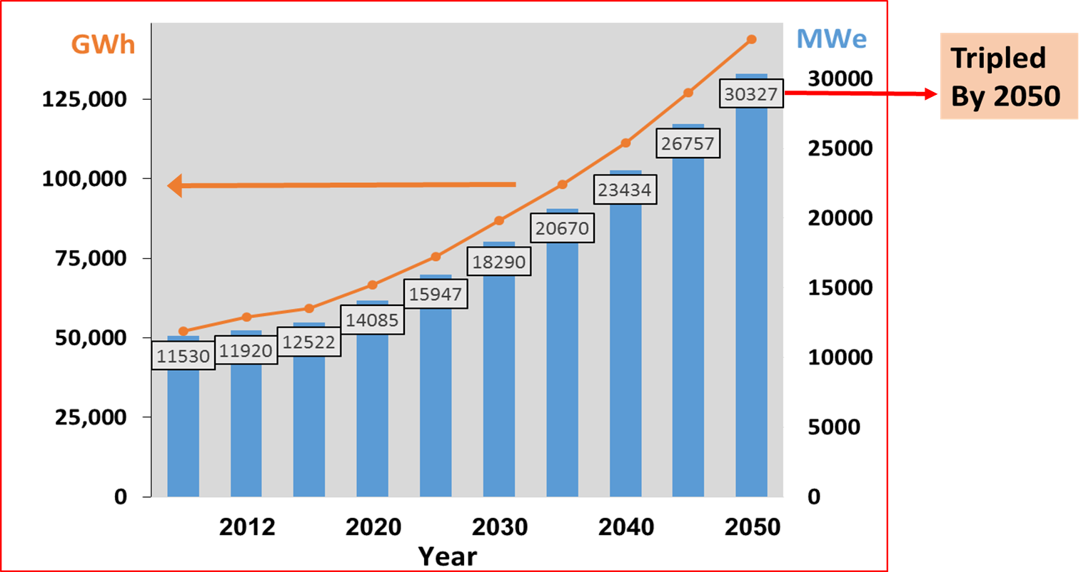
תחזית צריכת החשמל בישראל
Notes:
מוצג כאן : האינדיקטורים המציגים את הצורך ההולך וגדל לחשמל במדינת ישראל . זה נלקח מתוך תוכנית המתאר אנרגיה לישראל - כידוע - ישראל עדיין גדלה , הן בגידול האוכלוסייה , וכן בצריכת החשמל .
כעת - הייצור עונה על הביקוש , אבל אנחנו חייבים לשמור על המצב הזה גם בשנים הבאות . כאן - אנו יכולים לראות את ההבדלים בין המצב הנוכחי , את התחזית לעתיד הקרוב (לדוגמה , 2020) , ובהמשך על 2050 . למרות שאנו צופים כי החלקה הכוללת של אנרגיה מתחדשת וגז יגדל - קיימים פערים שצריך להתגשם . על פי ההערכה, אנו מצפים מהדרישה לְהִשלֵשׁ עד 2050 , אשר לא יכולה להתקיים באמצעות המשאבים הנוכחיים , ונצטרך יכולים לספק אלטרנטיבה , למשל, על ידי שימוש בכוח גרעיני , כדי לענות על הדרישה הגוברת .
לכן יש למצוא מענה לאתגרים הקיימים (פרוייקט סבא"א, מינהלת תג"ר הפועלת בכוח מצומצם אך עם מטרות רבות..)

Slide 37
Prediction of Israel’s power production sources distribution in 2050¹

Slide 38
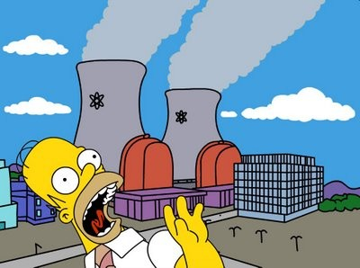
הדרך לאנרגיה גרעינית
תשתית טכנולוגית
אמון הציבור
אתגרים מדיניים
טיפוס הכור ומיקומו
Notes:
הציור מראה כמה אלמנטים אליהם עלינו להתייחס בדרך לתג"ר (או: במה כרוכה הדרך לאנ. גרעינית בארץ?!)
התייחסות כוללת לאנרגיה גרעינית
כאשר שוקלים שימוש באנרגיה גרעינית, יש מספר סוגי שיקולים:
כלכלי – השקעה כספית להקמה ותפעול לעומת רווחים. יש להתייחס לרווחים לשנה, וכן לתקופת פעולתו של הכור הגרעיני. בעבר לא התייחסו בחישובים הכלכליים לעלות האחסון של חומרי הפסולת הרדיואקטיביים, לאחר סיום פעולת הכור, וכן לא התייחסו לעלות טיהור המיקום של הכור לאחר סיום פעולתו.
פסולת רדיואקטיבית ואחסונה ולמניעת פגיעה ביצורים חיים – הדלק הגרעיני לאחר השימוש בו בכור, מכיל חומרים רדיואקטיביים, אותם יש צורך לאחסן במקומות מרוחקים מיצורים חיים למשך מאות ואלפי שנים. נכון לשנת 2008, כל כור גרעיני מאחסן את תוצרי הפסולת שלו בכור עצמו, והכוונה היא למצוא מקום אחסון יציב מבחינה גיאולוגית ומרוחק מבני אדם, אלא שלדוגמה בהרי יוקה בנבדה, בה היה מתוכנן האחסון בארה"ב, הייתה התנגדות לכך, והפתרון נדחה משנה לשנה, עד שבוטל לחלוטין לאחר 30 שנים של בדיקות ובנייה שעלו כסף רב. למדע לא ידוע פתרון איחסון לטווח ארוך של הפסולת הגרעינית, ללא השפעות מזיקות על הסביבה.
בטיחות (Safety) הפעלת הכור הגרעיני – לאחר מספר תקלות בכורים גרעיניים, שהגדולה והמסוכנת בהן הייתה פיצוץ הכור בצ'רנוביל (Chernobyl) באוקרינה בשנת 1986, קיים חשש בציבור מהקמת כורים גרעיניים נוספים, בעיקר באזורים הקרובים למגורי אדם. בנוסף, התקלות בכור הגרעיני בפוקוג'ימה ביפן, לאחר הצונאמי, הראו שאין פתרונות לטווח ארוך לבטיחות השימוש בכורי ביקוע גרעיניים.
צרכי אנרגיה של המקום, והאפשרויות האחרות לאספקת אנרגיה, לעומת הכור הגרעיני – כיום, כאשר עלות הפקת חשמל מאנרגיית שמש באמצעות תאי שמש יורדת בקצב מסחרר, וכך גם לגבי אנרגיות חלופיות אחרות, מדינות רבות מתחילות לשקול חלופות לשימוש באנרגיה גרעינית.
מניעת האפשרות של שימוש בחומרים רדיואקטיביים מהכור ליצירת פיגוע טרור – קיימת בעיה של זליגת חומרים רדיואקטיביים לגורמים המעוניינים להשתמש בהם לייצור פצצות מלוכלכות, או אפילו פצצות אטום ופצצות מימן.

Slide 39
עתיד משק האנרגיה
סופיות מאגרי הגז
הצורך בגיוון מקורות
אנרגיה גרעינית
אפקט החממה
מוגבלות האנרגיה המתחדשת
זיהום אויר
Notes:
כפי שנאמר קודם – בעיית האנרגיה היא לספק כמויות אדירות של אנרגיה, ובמחיר זול. בנוסף, למרות מה שמקובל לחשוב – הבעיה המרכזית אינה בעיית מקורות האנרגיה (או: בעיית הדלק), כי אם נושא העלות של הפקת האנרגיה, שכן האנרגיה הדרושה לנו חייבת להיות זולה.
חלקו של הדלק הנוזלי (הנפט), שהיה המרכיב בעיקרי בסל, הולך ופוחת. מקורות אנרגיה שהולכים ותופסים חלק גדול יותר (שנות ה-70+80) הם אנ' פחם ואנ' גרעינית, וכן מקורות מתחדשים (כמו אנ השמש).
לאנ פחם יתרונות וחסרונות. יתרונות בולטים הם מחירו הנמוך יחסית של הפחם, כמויות גבוהות יחסית, וטכנו' פשוטות יחסית של הפיכת הפחם לאנ' חשמלית. החסרונות – הבעיות האקולוגיות הקשורות בכריית הפחם ושריפתו. כן, ריימות בעיות הקשורות בהובלתו. על אנ. גרעינית+מתחדשת – דובר כבר..

Slide 40
זיהום סביבתי
תחנות פחמיות תורמות לרדיואקטיביות בסביבתן פי 100 מתחנות כוח גרעיניות בהספק דומה (אורניום, רדיום וכו')
כל תחנות הכוח הפוסיליות פולטות גזים מסוכנים וחלקיקים הגורמים למחלות דרכי נשימה (בארה"ב בלבד מתים כל שנה כ-20 אלף בני אדם ממחלות אלה)
הפסולת הגרעינית לעומת זאת ניתנת לאחסון בטוח, ובעתיד הנראה לעין ניתן יהיה להפוך את הפסולת ארוכת החיים (מיליוני שנה) לאיזוטופים קצרי חיים (עשרות שנים ופחות) שבהם ניתן לטפל בקלות יחסית.
Notes:
ישנה אטרקטיביות רבה לאפשרות לייצר חשמל בכורים גרעיניים
בישראל:
- כורים גרעיניים אינם פולטים גזי חממה או גזים רעילים אחרים, והם יאפשרו הורדה משמעותית של פליטת גזי החממה בישראל ממגזר ייצור החשמל. יש צורך בכמות מועטה של חומרי דלק )ביחס לדלקים המאובנים(, וניתן לאגור כמות משמעותית של דלק באתר הכור למקרה של קשיים באספקה.
ישנן מספר מדינות, כגון קנדה, אוסטרליה וארה"ב, המספקות דלק גרעיני ואנו ביחסי ידידות
איתן, כך שאנו חופשיים מלחצים פוליטיים וכלכליים מצד הספקים.
- בניגוד לטכנולוגיות לייצור חשמל ממקורות מתחדשים )שמש ורוח בעיקר(, שתפוקת החשמל
מהם אינה יציבה ותלויה בגחמות איתני הטבע כדוגמת משבי רוח או עננות, הכורים הגרעיניים יכולים
לייצר הספקים גדולים של חשמל באופן יציב ומתמשך, ואינם דורשים פגיעה בשטחים פתוחים נרחבים.
להפך, הם דורשים מרחב ריק גדול סביבם, שיאפשר מרחב טבעי ללא התערבות אנושית לחי ולצומח.
- לכור גרעיני יש אף יתרונות נוספים כגון חום עודף שיאפשר התפלת מים, ייצור מימן שיוכל
לשמש כדלק לכלי רכב נקיים, ועוד. 'נקי' במובן שהוא אינו פולט חומרים לאטמוספירה. אולם במקרה של תקלת דליפה בכור, דליפת קרינה רדיואקטיבית (כתוצאה מתאונה) הינה הרת אסון בקנה מידה גדול כמו האסון שהתרחש בצ'רנוביל בשנת 1986. אגב, בניגוד לדיעה הרווחת, תחנת חוח גרעינית אינו יכולה לגרום לפיצוץ גרעיני.
- החסרון השני ואולי החשוב ביותר הינו סילוק הפסולת הרדיואקטיבית. את הפסולת הרדיואקטיבית קוברים עמוק באדמה במקומות שכוחי אל או במעמקי האוקיינוס. אך לא קל למצוא אתרים שבהם ניתן לקבור את הפסולת הרדיואקטיבית. לדוגמא, בארה"ב אלפי טונות נשלחות ליבשת אפריקה או לאזורים במזרח אירופה וזאת עבור תשלום כספי גבוה מאוד. אגב, בארה"ב ישנו אזור הנקרא הר-יוקה לא רחוק מלאס-וגאס. אתר זה משמש לעת עתה כאתר להטמנת הפסולת הרדיואקטיבית מהכורים הגרעיניים שבארה"ב (מספר הכורים בארה"ב נאמד כיום על כ 111 כורים). על פי הערכות, אתר זה (הר-יוקה) יתמלא עד שנת 2030.
חשוב לציין שאת הפסולת הרדיואקטיבית לא קוברים מייד. הפסולת מאוחסנת למשך כמה חודשים בכורים עצמם מתחת לפני המים. זאת משום שיש להמתין עד שרמת הרדיואקטיביות של הפסולת תדעך.
לפסולת הרדיואקטיבית של כורים גרעיניים ישנו חסרון נוסף והוא החשש שניתן להשתמש בתוצרי הביקוע של הכור הגרעיני בכדי לבנות פצצה גרעינית. אמנם בעיה זו אינה אקולוגית אך היא כן מסוכנת כשלעצמה.
יחד עם זאת – זוהי סוגייה הניתנת לפיתרון!

Slide 41
השוואת צריכת חומרי גלם, פליטות ויצירת פסולת
פסולת | פליטת מזהמים | צריכת חומר גלם
150 אלף טון | 7 מיליון טון | 3 מיליון טון | פחם
25 טון | 0 | 25 טון | גרעין
השוואה בין תחנת כוח מבוססת פחם לתחנת כוח גרעינית (1טראוואט שנה)
Notes:
השפעות יצור אנרגיה על האקלים
אורך החיים של מאגרי הגז הוא סופי
אנרגיות מתחדשות (למרות שיש להשקיע בהן ולהעלות את חלקן בסל האנרגיה) לעולם לא תוכלנה לספק יותר מ-20% מן הצריכה
האלטרנטיבות היחידות הקיימות היום הן פחם ואנרגיה גרעינית
ההשערה המקובלת היא כי ריכוז ה- 2CO באטמוספרה בערך כפול מערכו הקדם תעשייתי יגרם להפרעות אקלימיות גלובליות חריפות ביותר.
בקצב פליטת ה – 2CO הנוכחי יחצה קו אדום זה בערך ב-2100.
מאחר שהדרישה לאנרגיה עולה, עולה גם קצב הפליטה ולכן נגיע לסף זה כבר בסביבות 2050.
גם אם נאמץ דרישה צנועה בהרבה מאמנת קיוטו וקצב הפליטה יוקפא ל-50 שנה הדבר יחייב הגדלה פי עשר של מקורות האנרגיה שאינם פולטים גזי חממה
המסקנה המתבקשת היא כי שימוש גלובלי נרחב באנרגיה גרעינית יהיה חייב להיות חלק עיקרי בכל מענה שמטרתו למנוע אסון אקולוגי
על ישראל לקחת חלק במגמה זאת

Slide 42
בטיחות גרעינית
אמון הציבור באנרגיה גרעינית נפגע קשות בעקבות האסונות בצ'רנוביל ופוקושימה
ברקע קיים קישור פסיכולוגי גם עם תוצאות הפצצת הירושימה ונגסקי
מבלי לזלזל בחומרת האירועים ניתן לקבוע כי כורי כוח בטכנולוגיה מערבית צברו כ-15000 שנות עבודה עם תקלה אחת בלבד שלא עלתה כמעט בחיי אדם
כל התקלות, כולל אלה שבהן לא היו נפגעים הביאו להחמרה בקריטריוני הבטיחות בהפעלת הכור והמתקן
במקביל מפותח בעולם דור חדש של כורים בעלי מערכות בטיחות פסיביות שאינן דורשות התערבות מפעיל.
Notes:
הבטיחות של כורים גרעיניים – כורים גרעיניים הם בעלי רקורד בטיחותי מרשים ביחס לכל ענף ,או מתקן תעשייתי אחר. בכל שנות הפעולה של כורי כוח בעולם לא קרתה תאונה שבה קופחו חיי אדם.
תקלות אומנם התרחשו בכורים גרעיניים והמפורסמות ביניהן היו: אי שלושת המילים (ארה"ב, בסוף שנות השבעים), צ'רנוביל (אוקראינה, 1986), ופוקושימה. אך גם בתקלות חמורות אלו לא היה אובדן בחיי אדם. ובכל מקרה, הרקורד הבטיחותי המרשים אינו מקרי!!
תקלה גרעינית – כתוצאה מהתחממות של הדלק הגרעיני והתכתו עשויים להשתחרר חלק ממוצרי הביקוע הר"א – בעיקר מוצרי הביקוע הגזיים מן הדלק, וידלפו אל מחוץ לליבת הכור. מוצרי הביקוע שידלפו מליבת הכור יתפסו רובם במאטם, ובבניין הכור עצמו. אך אם הבניין נפגע גם הוא – למשל כתוצאה מפגיעה מלחמתית, אז ישתחררו חלק מתוצרי הביקוע הר"א אל מחוץ לכור. הם עשויים להינשא בסמוך למרכזי אוכלוסין (תלוי בתנאי מזג האויר, והרוחות שישררו באזור זמן התקלה) – וייתכן ויהיה צורך בפינוי אוכלוסין.
אולם בדיקות הראו כי כמות החומר הר"א שצפוי להשתחרר אל הסביבה במקרה של תקלה היא עשר עד פי אלף נמוכה ממה שסברו עד כה. מכיוון שדרישות הרישוי והבטיחות של הכורים הגרעיניים מתבססות עדיין על ערכים ישנים (למרות הכורים החדשים, והבטיחות הפסיבית בהם), הרי שהלכה למעשה הכורים הגרעיניים כיום בטוחים בהרבה יותר ממה שסברו עד לתקופה האחרונה. (אמצעי הזהירות השונים ומתקני הבטיחות הקיימים בכור מבטיחים כי תקלות לא יקרו, וגורמים לכך שההסתברות לתקלה כזו תהיה שולית ביותר).
עיקרון שרשרת המחסומים: שרשרת המחסומים מייצגת סדרת מכשולים, המונעים או מעכבים יציאת תוצרי ביקוע לסביבה. היא מורכבת מהיסודות הבאים: הדלק, העטיפה, מערכת קרור סגורה, מיכל הכור, המאטם, אתר הכור ופינוי.
אתר הכור – בחירת האתר כאמור צריכה לענות על שתי דרישות. הדרישה הראשונה היא אתר שאינו מושפע מאסונות טבע כגון רעידות אדמה או הוריקנים. כן, חייבת להיות קרקע יציבה. התפקיד השני של האתר הוא למנוע פגיעה באוכלוסייה אם כל המכשולים הקודמים נפרצו. האתר גם חייב להיות רחוק מאזורי אוכלוסייה. גם כיווני הרוח באתר צריכים להיות כך, שמרבית הזמן הרוחות הם בכיוון איזורים בלתי מיושבים.
פינוי – המחסום האחרון אם נפרצו כל המחסומים הקודמים הוא פינוי התושבים. לתג"ר חייבת להיות לכן תוכנית לפינוי אוכלוסין.
למרות התכנון הקפדני והביצוע בכל הקשור לכורים ולבטיחותם, ולמרות כל המחסומים ומערכות החרום – עדיין תיתכן תקלה בכור (אין דבר שיכולים לטעון כי הוא 100% בטוח). לכן ניתן לשאול – כמה בטוח הוא בטוח?! התשובה לכך צריכה להיות בהקשר ובהשוואה לסיכונים שאנו לוקחים על עצמינו באספקטים אחרים שונים של חיינו. (ראה -טבלת "אסונות").
מתוך הטבלה ניתן לראות, שהסיכון הממוצע ליחיד כתוצאה מתקלה בכור גרעיני הוא 2 לעשרה מיליארד. זהו סיכון נמוך ביותר, המהווה פחות ממיליונית הסיכון הממוצע לאדם מכל התאונות. תאונות מסוג זה הן נדירות, עד שהחברה לא עושה מאמצים ולא משקיעה משאבים ע"מ להקטינו.
היוצא מן הכלל היחידי בהקשר זה הוא תקלה בתג"ר. למרות הסיכון הנמוך – מושקעים משאבים, אשר באים לידי ביטוי בעלות חשמל גבוהה יותר.
לכן – נשאלת השאלה מדוע קיים רב בציבור מפני תקלה בכור גרעיני, למרות הסיכון הנמוך הקשור בכך?

Slide 43
אתגרי הקמת תג"ר בישראל
בעיות מדיניות – האמנה למניעת הפצת נשק גרעיני והשלכותיה
בעיות ביטחוניות – הצורך במיגון מפני תקיפה
דעת הקהל בארץ והפחדים מאנרגיה גרעינית (יש צורך בהסברה מעמיקה והצגת העובדות לאשורן)
Notes:
בשלהי העשור האחרון של המאה העשרים ובפרט בעשור האחרון, הורגש מהפך הדרגתי בהתייחסות הציבור לאנרגיה גרעינית להפקת חשמל.
לאט לאט, החלה מחלחלת ההכרה, בקרב מקבלי ההחלטות והציבור גם יחד, שלמרות
החששות "המסורתיים" של הציבור מפני אנרגיה גרעינית, הנובעים כאמור, הן מחשש
לתקריות דמויות צ'רנוביל והן מחרדות גוברות והולכות מפני בעיות הפסולת הגרעינית,
הרי ש-
ההכרה ב"ניקיון" התג"רים מבחינת אי פליטת גזי חממה בהשוואה למקורות האנרגיה הפוסיליים ומרבית המקורות החליפיים גם יחד; וכן,
הדלדול המשמעותי של מקורות האנרגיה הפוסיליים, המעמיד את האנרגיה הגרעינית בבחינת "מקור חליפי" בעל משקל; וכן,
אי יכולתם, ככל הנראה, של מקורות האנרגיה המתחדשים (כגון רוח, חשמל סולארי, גיאותרמיקה וכיו"ב) למלא את מרווחי הפערים המתרחבים והולכים בכל הקשור לביקושים הגואים לחשמל; וכן –
השיפורים הניכרים בתכנוני "דור 3" ו"דור 4" של תחנות כוח גרעיניות, הן מבחינת מניעת תקריות חמורות, ו/או מבחינת הפחתה משמעותית של הסתברויותיהן, לרבות עקרון הבטיחות הפסיבית - עקרון ה- "Inherently Safe", שהוא בעל חשיבות אדירה בכל הקשור לצמצום היקפיהן של תקריות בתג"ר, חמורות ככל שתהיינה (ראה להלן); לפי עקרון זה, חלק גדול של האמצעים המופעלים אוטומטית עם התרחשות "ארוע יוזם" (initiating event), או במהלך התקרית, מתבצעים ללא צורך בהתערבות אנושית, לעיתים אף במקרים של אובדן חשמל טוטאלי. זאת, בהתאם לעקרונות פיסיקאליים פשוטים כגון גראויטציה, אורור מאולץ ע"י ארועי התקרית וכיו"ב.
וכל אלה – בנוסף ליתרונות הברורים של התג"ר מבחינת נפחי דלק פר הספק מופק (תחנת כוח פחמית צורכת כ – 7500 טון פחם ליממה להפקת הספק של 1000 מגאווט חשמלי, בעוד שתחנה גרעינית בהספק דומה, המופעלת בדלק תחמוצת אורניום 238 מועשר בכדי 3.5% - 4% אורניום 235 בקיע, צורכת לכל היותר 70 ק"ג "דלק" ליממה), להעדר כמעט מוחלט של פליטות מזהמים כלשהם לסביבה בפעילות שגרתית,לזמינות הדלקים ועוד -
כל האמור לעיל, שכבר הביא לתחילת מהפך בדעת הציבור בעולם, עשוי להביא למצב בו הפעלת תג"ר בישראל תוצדק לא רק ע"י אנשי המקצוע אלא גם תזכה להסכמה ציבורית רחבה, לרבות הסכמה מצד הגורמים ה"ירוקים" (כפי שהדבר אכן התרחש בעולם, בשנים האחרונות).

Slide 44
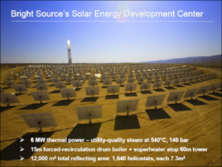
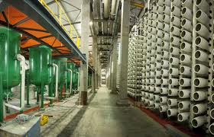
ולסיכום...מי שמתנגד לבניית כורים, מוטב לו שיתחיל לבנות סכרים לאורך החופים

